Slide 1

Praktijkvoorbeelden voor de invoer van verlichting in een EPC KNR of EPC GD
Door Ingrid Van Steenbergen
Adviesbureau voor professionele verlichting
│1

Slide 2
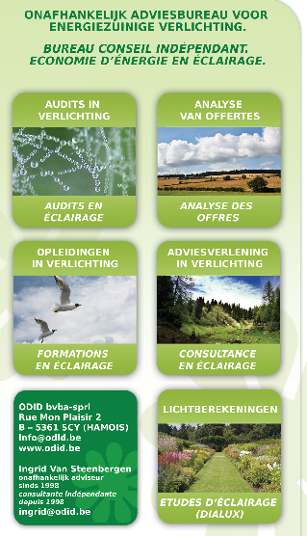



Ingrid Van Steenbergen
Bestuurder ODID BV
ingrid@odid.be
0473/823.406
www.odid.be
Lichtadviseur voor professionele verlichting
Gepassioneeerd door verlichting sinds 1987
Onafhankelijk lichtadviseur sinds 1998
Lid van Groen Licht Vlaanderen
Lid van Belgisch Instituut Verlichtingskunde BIV
Erkend auditrice SPW: AMURE en UREBA
Geen banden met fabrikanten of verdelers
Absolute neutraliteit gegarandeerd !

Slide 3
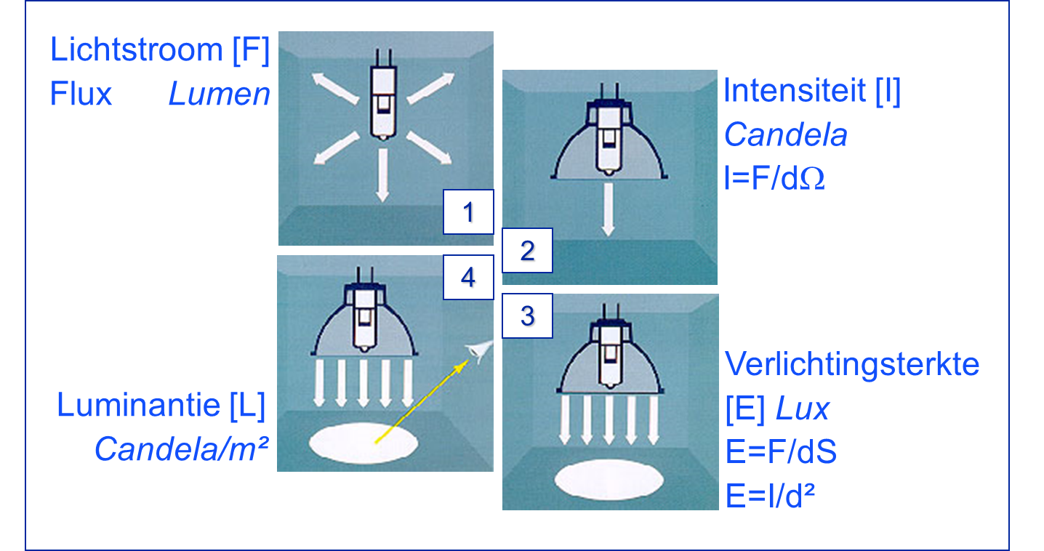
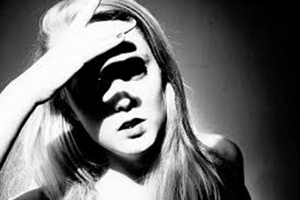
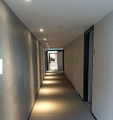
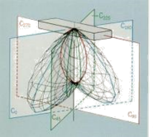
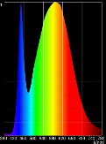
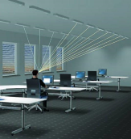

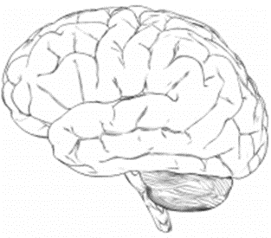
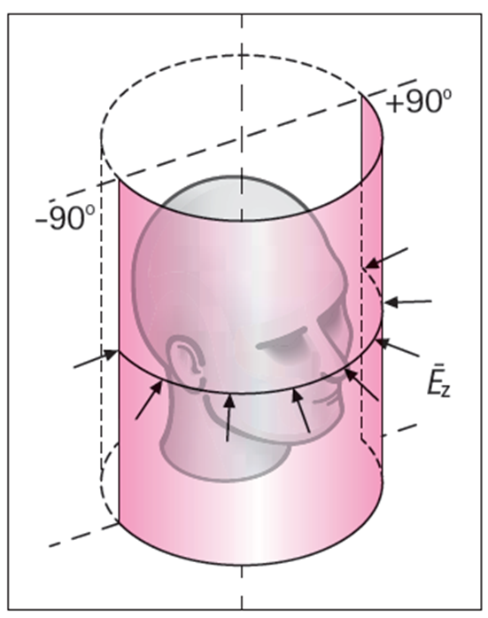
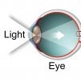
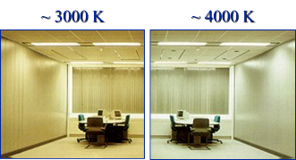
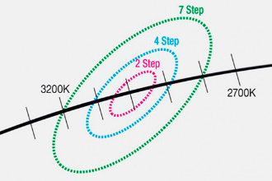
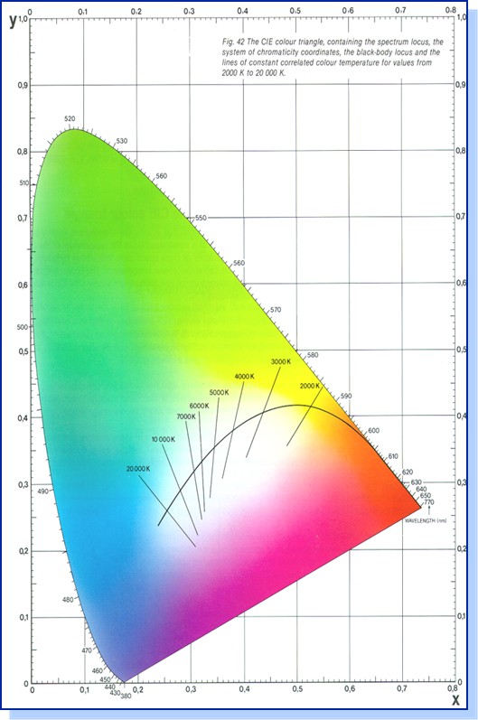
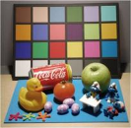
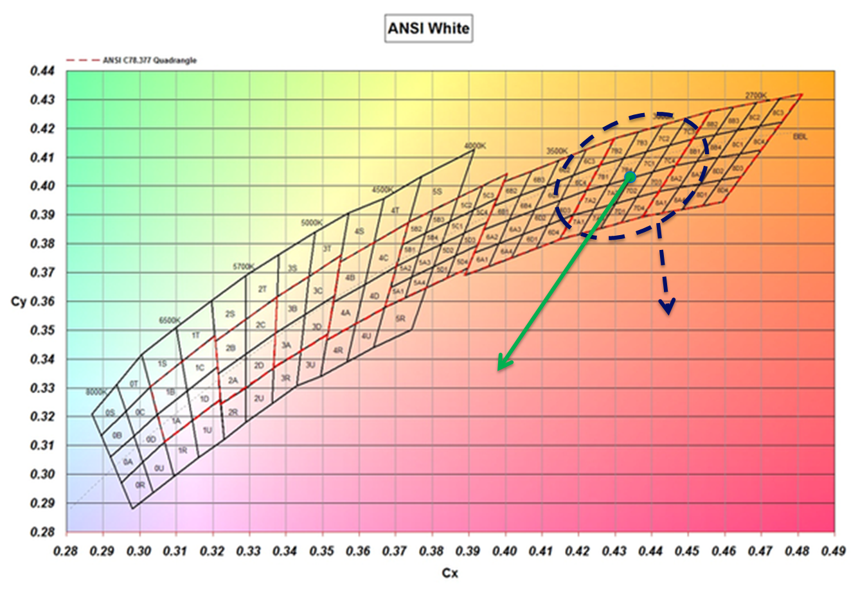
Verlichting en zien … een complex gegeven
Notes:
Verlichting en zien is een complex gegeven, veel complexer dan je misschien zou denken: we kennen objectieve, meetbare parameters (zoals lux, lumen, kleurweergave ïndex enz.) maar vooral subjectieve elementen bepalen wat we zien (zoals ons oog, onze hersenen, onze stemming, vermoeidheid…). Verlichtingskunde is een vak.

Slide 4
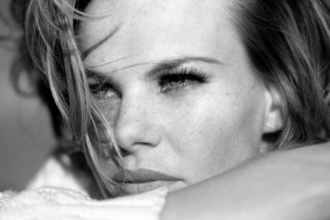
Verlichting is zichtbaar
maar je moet wel kijken !
Notes:
Dit bij wijze van inleiding: De trainer kan vragen aan de deelnemers of ze gezien hebben welke verlichting er is in de inkomhal, in de gang, in dit vergaderlokaal ... Velen zullen niet bewust gekeken hebben. Verlichting is zichtbaar maar je moet wel kijken! Net zoals: horen maar je moet wel luisteren, of zoals tastbaar maar je moet wel voelen.

Slide 5
Verlichting in het EPC
Invoer verlichting in het EPC:
bij kleine niet-residentiële eenheden (kNR)
alle ruimten moeten bekeken worden
voor de gemeenschappelijke delen van appartementsgebouwen met minstens vijf eenheden
enkel de gemeenschappelijke circulatieruimten moeten bekeken worden
Werkwijze voor de invoer van verlichting => Inspectieprotocol (IP): deel XI Verlichting
Deze vorming bevat concrete praktijkvoorbeelden waarbij de werkwijze voor verlichting uit het IP wordt toegepast.
Notes:
Verlichting in het EPC
Bij de opmaak van een EPC klein residentieel gebouw en een EPC van de gemeenschappelijke delen van een appartementsgebouw wordt de verlichting ingerekend.
In niet-residentiële gebouwen kan verlichting een belangrijk deel uitmaken van het totale energieverbruik. Om deze reden werd verlichting ook ingerekend in het EPC en heeft de verlichting invloed op de energiescore en het energielabel van kleine niet-residentiële gebouwen. Er worden ook aanbevelingen voor een energiezuinige verlichting geformuleerd.
Bij het uitwerken van de werkwijze werd de bijkomende inspectie voor dit deel waar mogelijk beperkt. Het is niet de bedoeling om elk lichtpunt in detail te inspecteren. Wel om een globale, gemiddelde indruk te geven van de efficiëntie van de verlichting in de ruimten. Wanneer de bouwheer advies wil over de mogelijke verbetering/vernieuwing van zijn/haar verlichtingsinstallatie kunnen de verschillende opties wel meer in detail besproken worden. Dit aspect komt aan bod in het tweede deel van deze presentatie.
Ook in de gemeenschappelijke delen van appartementsgebouwen (traphallen, inkom, gangen) brandt de verlichting vaak een groot deel van de dag. Ook deze verlichting kan dus instaan voor een vrij groot energieverbruik. Om deze redenen werden ook invoergegevens voor verlichting verzameld en ingevoerd in het EPC. Deze worden enkel gebruikt voor de aanbevelingen die in het EPC GD vermeld worden en hebben geen invloed op de energiescore van de appartementen in het gebouw. Verlichting in de gemeenschappelijke delen wordt daarom nog meer vereenvoudigd ingevoerd dan bij kleine niet-residentiele gebouwen.
De invoer bij de verschillende EPC’s is dus verschillend:
In het EPC kNR moet de hoofdverlichting in alle ruimten van de eenheid bepaald worden. Er kunnen meerdere verlichtingszones aangemaakt worden en een verlichtingszone bevat ruimten met eenzelfde hoofdverlichting. Het geïnstalleerde vermogen van de verlichting kan ingevuld worden, als er voldoende staving is. Indien niet, wordt een inschatting gemaakt op basis van verlichtingszone.
In het EPC voor de gemeenschappelijke delen moet alleen de hoofdverlichting in de gemeenschappelijke circulatieruimte ingevoerd worden. Er is steeds maar één verlichtingszone. Het vermogen moet nooit ingevuld worden.
De werkwijze voor het invoeren van verlichting (deel XI) wordt beschouwd als gekende materie. In de presentatie zullen we deze wel toepassen op concrete praktijkvoorbeelden. We beginnen met een aantal eenvoudige voorbeelden maar gaan in de loop van de presentatie ook in op een aantal complexere cases. Indien nodig zoeken we op wat het IP vastlegt.

Slide 6
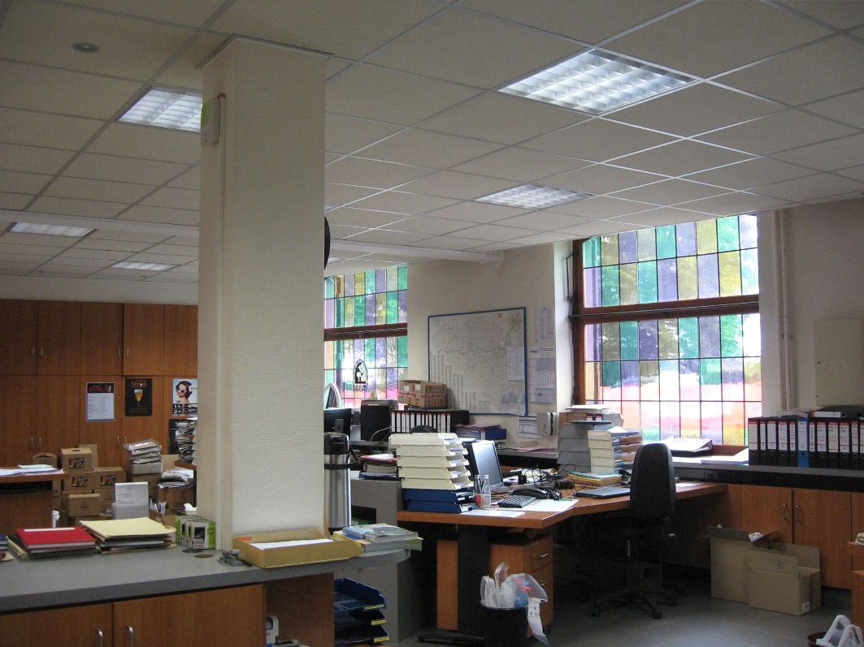
Case 1 - kantoor
Situatie:
In een oud herenhuis (met wooneenheden) bevindt zich een kantoor op het gelijkvloers. Het heeft een apart toilet en een kleine aparte berging (bergkot zonder verlichting).
Er zijn geen bewijsstukken voorhanden.
Notes:
Case 1 is een standaardvoorbeeld van een eenvoudig kantoor met inbouwverlichting. Deze eerste dia schetst de situatie ter plaatse.

Slide 7

Case 1 – kantoor
EPC kNR met kantoorfunctie
Verlichting:
  Gebouw gebonden, vast
  Hoofdverlichting
  Binnen het BV
Zelf getekend grondplan.
Notes:
Dit voorbeeld betreft een klein niet residentieel gebouw met bestemming kantoor (aparte ingang en functioneel zelfstandig). Voor het EPC moet ook de verlichting worden ingevoerd. Er zijn geen bewijsstukken voorhanden, dus enkel visuele inspectie is mogelijk. Het grondplan met de afmetingen is geschetst door de energiedeskundige op basis van zijn opmeting ter plaatse.

Slide 8
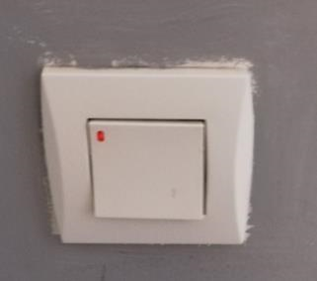
Case 1 - kantoor
inbouwtoestellen
Verlichting is zichtbaar!
Wat zie je?
inbouwspotjes
schakelaar
Notes:
De volgende stap is KIJKEN naar de verlichting. Welke verlichting zien de deelnemers?
We zien 2 types verlichtingstoestellen: inbouw rastertoestellen die aangeschakeld zijn (60cmx60cm) en inbouwspotjes die uit zijn.
Vergeet ook de sturing niet: De verlichting wordt geschakeld met een schakelaar.

Slide 9
Stappenplan verlichting in Case 1 Kantoor
  STAP 1 : AFWEZIGHEID VAN EEN GEBOUW GEBONDEN VERLICHTING
  Wel gebouw gebonden verlichting => STAP 2
  STAP 2 : IDENTIFICEER PER RUIMTE DE AANWEZIGE VERLICHTING
  Ruimte 1 (kantoor): Hoofdverlichting => STAP 3
  Aanvullende verlichting
  Ruimte 2 (WC): Hoofdverlichting => STAP 3
  Ruimte 3 (berging): Geen verlichting (invoer GEEN) => STAP 7
Notes:
Stap 1: er is gebouwgebonden verlichting dus we gaan naar Stap 2.
Stap 2 is het identificeren van de verlichting per ruimte.
We zien in ruimte 1 (kantoor) hoofdverlichting en aanvullende verlichting; dus voor deze ruimte gaan we naar stap 3.
We zien in ruimte 2 (WC) enkel hoofdverlichting; dus voor deze ruimte gaan we naar stap 3
We zien in ruimte 3 (berging) geen verlichting. De invoer is GEEN en voor deze ruimte gaan we gaan naar stap 7

Slide 10
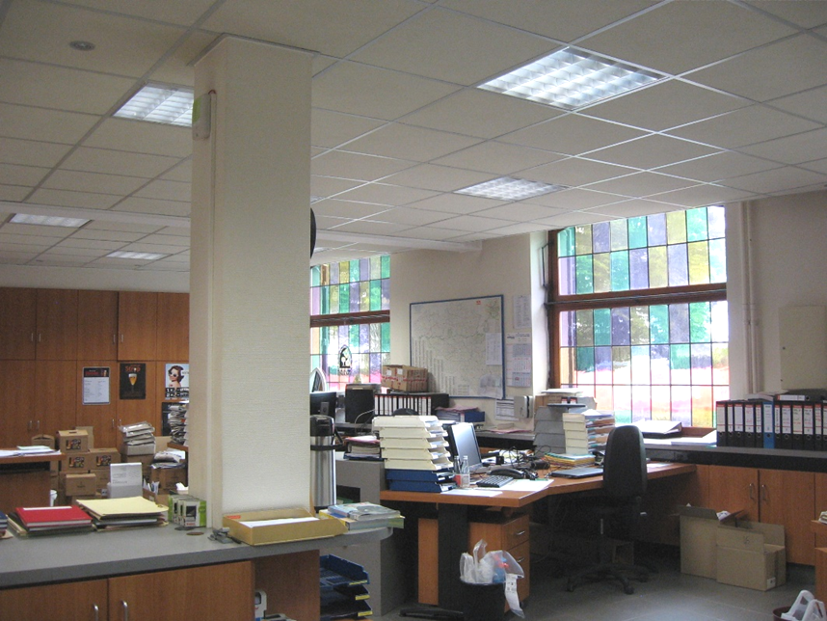
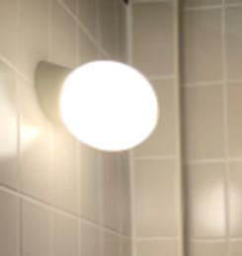
Stappenplan verlichting in Case 1
  STAP 3 IDENTIFICEER PER RUIMTE DE VERLICHTING
  welke verlichtingstoestellen voor de bepaling van de energiescore?
zowel hoofdverlichting als aanvullende verlichting
=> enkel de hoofdverlichting wordt in rekening gebracht
  Ruimte 1 (kantoor): Hoofdverlichting zijn de inbouwtoestellen
  Ruimte 2 (WC): Hoofdverlichting is het bolvormige wandtoestel
Notes:
Stap 3 is het identificeren van de verlichting voor de bepaling van de energiescore.
- Als in een ruimte zowel hoofdverlichting als aanvullende verlichting (zie XI.1.7) aanwezig is, wordt enkel de hoofdverlichting in rekening gebracht.
o Als in een ruimte zowel directe als indirecte hoofdverlichting aanwezig is, wordt enkel de directe hoofdverlichting beschouwd (zie XI.1.6.1).
o Is er in de ruimte echter alleen indirecte hoofdverlichting aanwezig, dient deze wel in rekening te worden gebracht.
- Is er in de ruimte echter alleen aanvullende verlichting aanwezig, dient deze wel in rekening te worden gebracht.

Slide 11
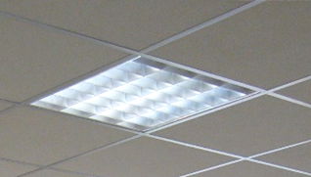

Stappenplan verlichting in Case 1
Leesbaar op lamp:
L18W/840
  STAP 4 BEPAAL HET TYPE LICHTBRON
  Welk type lichtbron per verlichtingstoestel?
    Hoge druk gasontladingslampen
    LED-verlichting
    TL-verlichting
    Compacte TL-verlichting of spaarlamp
    Halogeenlampen
    Gloeilampen
    Onbekend
Ruimte 1: TL-verlichting
Ruimte 2: (niet zichtbaar dus minst gunstige) gloeilamp (blz. 11)
Hoe een lichtbron herkennen? Komt straks ook nog aan bod.
Notes:
Stap 4 is het bepalen van het type lichtbron.
Vraag altijd om de verlichting in te schakelen en let op het gedrag van de lichtbron. Bijvoorbeeld: Flikkert de lichtbron bij het ontsteken? Neemt het wat tijd alvorens de lichtbron op volle kracht is? Hoor je gezoem of ander lawaai als de verlichting wordt ingeschakeld?... => we komen hier later op terug.
Ruimte 1 (Kantoor): de inbouwtoestellen zijn uitgerust met fluorescentielampen (60cm) of ook TL-lampen genoemd. Deze lichtbronnen zijn relatief gemakkelijk herkenbaar. Maar let op: verwarring met LED-buizen is mogelijk! Ook hier komen we verder nog op terug, in dit geval zijn het gewoon TL-lampen.
Ruimte 2 (WC): Er hangt een bolvormig verlichtingstoestel tegen de muur. Door de opalen kap zien we de lichtbron niet.
Bij haperende inschakeling zou het een spaarlamp kunnen zijn. Maar in dit geval zien we onmiddellijk flikkervrij licht op 100% bij de inschakeling. Dan is er twijfel tussen gloeilamp, halogeenlamp of LED-lamp. Dus in dit geval moeten we noteren ONBEKEND. Bij onbekend wordt in de software gerekend met de minst gunstige lichtbron.
Vraag: Mag de bolvormige plexi losgeschroefd worden om de lichtbron te kunnen zien?
Ja, dat mag maar is niet verplicht. En dan kunnen we het type lichtbron waarschijnlijk wel herkennen.

Slide 12
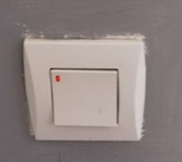
Stappenplan verlichting in Case 1
  STAP 5 BEPAAL HET TYPE REGELING IN FUNCTIE VAN AAN- OF AFWEZIGHEID
Automatisch
Manueel
Geen of onbekend
  STAP 6 BEPAAL HET TYPE REGELING IN FUNCTIE VAN DAGLICHT
Automatisch
Manueel
Geen of onbekend
We zien :
Schakelaar in kantoor
en schakelaar in toilet
Notes:
Bij Stap 5 proberen we het type regeling te bepalen in functie van aan- of aanwezigheid.
We zien in dit geval enkel gewone schakelaars in kantoor en WC. Dus de regeling is manueel.
Bij Stap 6 proberen we het type regeling te bepalen in functie van daglicht.
In dit geval is er geen regeling in functie van daglicht.

Slide 13
Stappenplan verlichting in Case 1
  STAP 7 BEPAAL DE VERLICHTINGSZONES EN VOER IN
  Bepaal de verlichtingszones en hun respectievelijke oppervlakte.
  Verlichtingszone 1 (ruimte 1): opgemeten oppervlakte invoeren
  Verlichtingszone 2 (ruimte 2): opgemeten oppervlakte invoeren
  Verlichtingszone 3 (ruimte 3): opgemeten oppervlakte invoeren
  Bundeling van verlichtingzones is soms mogelijk. (Wanneer?)
Notes:
Stap 7 is de bepaling van de verlichtingszones. In dit geval zijn de oppervlaktes van de verlichtingszones gelijk aan de oppervlaktes van de ruimtes. In dit voorbeeld berekenen we niet de m² maar in de praktijk dient dit uiteraard wel te gebeuren.
Bundeling van verlichtingszones is mogelijk als type lichtbron en type sturing van de hoofdverlichting gelijk is. Bijvoorbeeld: stel dat er in de berging ook een verlichtingstoestel zou hangen met onbekende lichtbron en schakelaar (zoals in de WC) dan mogen WC en berging gebundeld worden tot 1 verlichtingszone.

Slide 14
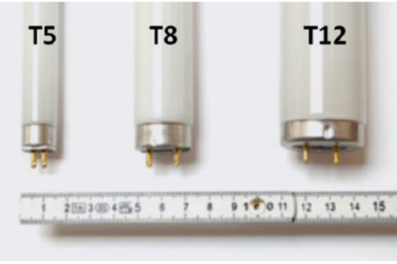
Stappenplan verlichting in Case 1
  STAP 8 BEPAAL HET GEÏNSTALLEERDE VERMOGEN VAN DE AANWEZIGE HOOFDVERLICHTING
Verlichtingszone 1:
We tellen 11 inbouwtoestellen
4 x fluorescentielamp T8 60cm per inbouwtoestel
We lezen op de lamp 18W dus 44x18W = 792W
MAAR er is ook nog het vermogen van de ballast (dit kennen we niet en zou te complex zijn) Dus we geven in: Vermogen onbekend
Verlichtingszone 2:
1 wandtoestel
Lichtbron Onbekend
Vermogen onbekend
Notes:
Stap 8 bepaalt het geïnstalleerde vermogen van de hoofdverlichting.
In dit geval zijn er geen lichtstudies, technische plannen of andere bewijsstukken ter beschikking.
Ook al kunnen we het vermogen van de lichtbron lezen op de lamp en berekenen 44 lampen van 18W, dan nog kennen we het vermogen van de verlichting niet!
Immers, er zijn misschien nog “verborgen” vermogens van de voorschakeltoestellen (ballasten, drivers, transformatoren…).
Het is in het algemeen niet de bedoeling dat elke lamp wordt geïnspecteerd op vermogen en samengeteld. Het zou de inspectie te complex maken. Het voorbeeld van vermogens op basis van inspectie wordt hier gewoon getoond om de aandacht hierop te vestigen.

Slide 15
Stappenplan verlichting in Case 1
  STAP 8 BEPAAL HET GEÏNSTALLEERDE VERMOGEN VAN DE AANWEZIGE HOOFDVERLICHTING
Welk zijn de aanvaardbare bronnen voor vermogen?
  Volgende documenten zijn geldig als specifiek bewijsstuk voor verlichting:
  - Verlichtingsstudie, vergezeld van een factuur of fotografisch dossier;
  - Aanvraag tot relightingpremie, vergezeld van factuur of goedkeuring van de premie;
  - Technische plannen.
  Enkel indien het bewijsstuk aan alle voorwaarden voldoet zoals beschreven in deel II, wordt het bewijsstuk aanvaard en kunnen de gegevens overgenomen worden.
Notes:
Als we het vermogen niet mogen aflezen op de lichtbron, welk zijn dan de aanvaardbare bronnen voor vermogen van de verlichting? (eerst vraag stellen aan het publiek – staat in het inspectieprotocol)
Volgende documenten zijn geldig als specifiek bewijsstuk voor verlichting:
- Verlichtingsstudie, vergezeld van een factuur of fotografisch dossier;
- Aanvraag tot relightingpremie, vergezeld van factuur of goedkeuring van de premie;
- Technische plannen.
Enkel indien het bewijsstuk aan alle voorwaarden voldoet zoals beschreven in deel II van het IP, wordt het bewijsstuk aanvaard en kunnen de gegevens overgenomen worden.

Slide 16
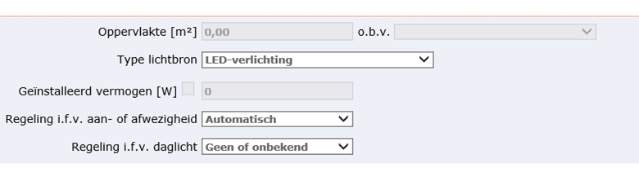
Stappenplan verlichting in Case 1
STAP 9 VOER DE VERLICHTING MET AL ZIJN PARAMETERS IN
Verlichtingzone 1: kantoor
oppervlakte verlichtingszone
type lichtbron: ‘TL-verlichting’
vermogen: niet gekend dus niet in te geven
type regeling: manueel
Verlichtingzone 2: WC
oppervlakte verlichtingszone
type lichtbron: ‘gloeilamp’
vermogen: niet gekend dus niet in te geven
type regeling: manueel
Verlichtingzone 3: Berging
type lichtbron ‘geen’.
Er is voor deze zone geen bijkomende invoer nodig.
Oppervlakte m²
Lichtbron
Vermogen
Regeling
Notes:
In Stap 9 wordt de verlichting met al zijn parameters ingevoerd, per verlichtingszone.

Slide 17

Wat als…?
…de verlichting uitgeschakeld zou zijn bij bezoek?
Notes:
Wat als het kunstlicht uit is bij het bezoek. Wat moeten we dan doen?
Het licht aanschakelen of iemand vragen om het licht aan te schakelen.
Wat als er geen elektriciteit is bij het plaatsbezoek?
Als de installatie niet kan ingeschakeld worden, toch stappen overlopen maar dan zijn de regelingen niet vaststelbaar.
Wat als enkel de kleine spotjes aan zouden zijn en de TL-lampen uit bij ons bezoek?
Wat zou dan de hoofdverlichting zijn?
=> De TL-verlichting blijft de hoofdverlichting want beslaat grootste oppervlakte (en ook in aantal lichtpunten zijn het er meer).
Wat als er wordt gemeld dat het kunstlicht overdag altijd wordt uitgeschakeld als er genoeg daglicht is, om energie te besparen (energiebewuste werknemers!). Mag dit dan manueel bij vermeld worden in het rapport onder het hoofdstuk regeling in functie van daglicht? Bijvoorbeeld: "De huidige werknemers zijn energiebewust want ze doen het kunstlicht manueel uit als er genoeg daglicht is.”
=> neen, dit is niet toegelaten want het heeft niets te maken met de gebouwgebonden installatie maar enkel met het gedrag van de mensen. Dat kan volledig anders zijn als er minder energiebewuste werknemers in de ruimte komen werken.

Slide 18
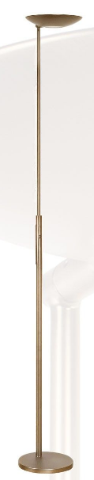
Wat als…?
…er enkel staanlampen met stekker gebruikt zouden worden in plaats van de ingebouwde rastertoestellen?
(de rastertoestellen zijn er nog wel maar worden niet meer gebruikt)
Notes:
Wat als er enkel staanlampen met stekker gebruikt worden en de inbouwtoestellen nooit worden ingeschakeld? (bijvoorbeeld omdat de TL-lampen te hard flikkeren).
Wat is dan de hoofdverlichting?
Inbouwtoestellen met TL-lampen blijven de hoofdverlichting want verlichtingstoestellen met een stekker worden niet als gebouwgebonden verlichting gezien.
Hetzelfde geldt voor bureaulampen met een stekker; deze tellen ook niet mee.

Slide 19
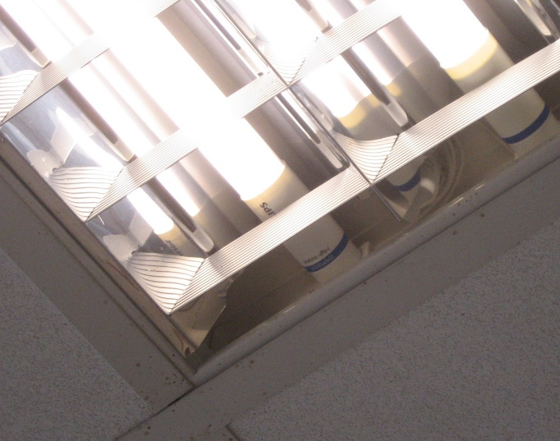
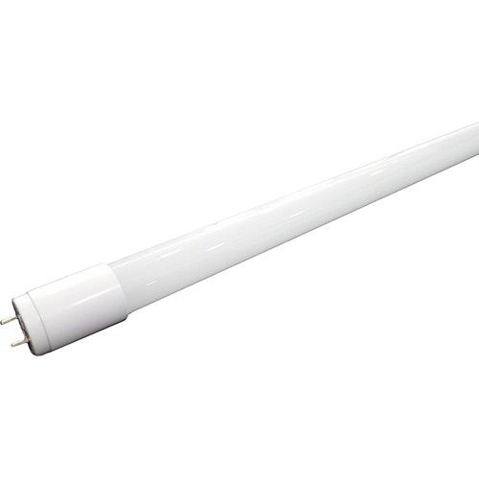
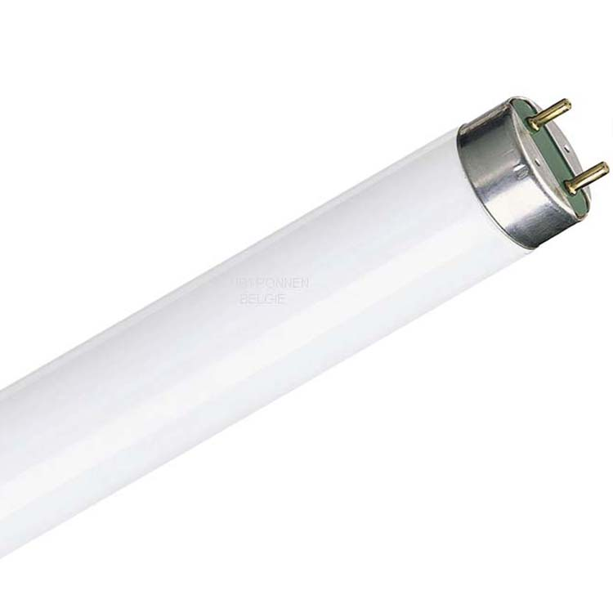
Wat als…?
…als er in 1 bestaand inbouwtoestel 4 LED-buizen zouden zijn geplaatst ter vervanging van de TL-lampen (bij wijze van test)?
Alle andere inbouwtoestellen zijn nog met TL.
LED-buis TL
Notes:
Wat als we zien dat er in 1 inbouwtoestel 4 LED-buizen zijn geplaatst ter vervanging van de TL-lampen van 18W? Wat geven we dan in als lichtbron in dit voorbeeld?
(LED-buizen hebben dezelfde diameter en lengte als TL-lampen. Soms kan je lezen op de lichtbron “LED-tube of SUBSTItube” of soms kan je aan de uiteinden van de lamp enkele cm kunststof zien, dan is het een LED-buis)
Type lichtbron dat het meeste voorkomt is nog altijd TL-verlichting.
Wat als alle TL-lampen zouden vervangen zijn door LED-buizen in de bestaande inbouwtoestellen?
=> Type lichtbron is dan LED

Slide 20
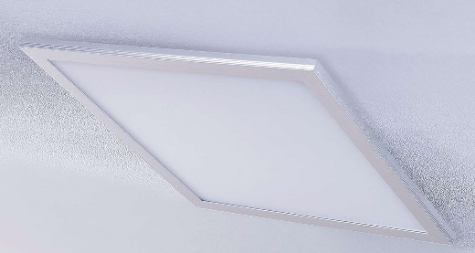
Wat als…?
…als alle inbouwtoestellen tegels met plexi zouden zijn ?
(LED-puntjes zijn niet zichtbaar!)
Wat is dan het type lichtbron?
Notes:
Wat als de inbouwtoestellen geen rasters zouden hebben maar tegels met een plexi zijn? (De laatste tijd worden er heel veel LED-tegels (60x60) geplaatst. De LED-puntjes zijn niet zichtbaar.)
Als er geen aanvaardbare bron aanwezig is om vast te stellen dat het LED is, dan is de lichtbron “onbekend”.
Als er wel een aanvaardbare bron is om vast te stellen dat het Led is, dan is de lichtbron “LED”.
Gewoon maar veronderstellen dat het een LED-tegel is, is onvoldoende om zeker te zijn.
Noot 1: het zou ook nog hoogwaardige TL-verlichting met een opalen plexi kunnen zijn. Met het blote oog is het verschil niet zichtbaar. Specialisten kunnen wel met een spectrometer uitsluitsel geven maar dat is in dit kader niet aan de orde.
Noot 2: heel veel geplaatste LED-tegels zijn van minderwaardige kwaliteit en zullen snel aan vervanging toe zijn (afvalberg!) – maar dit even terzijde ;-)

Slide 21
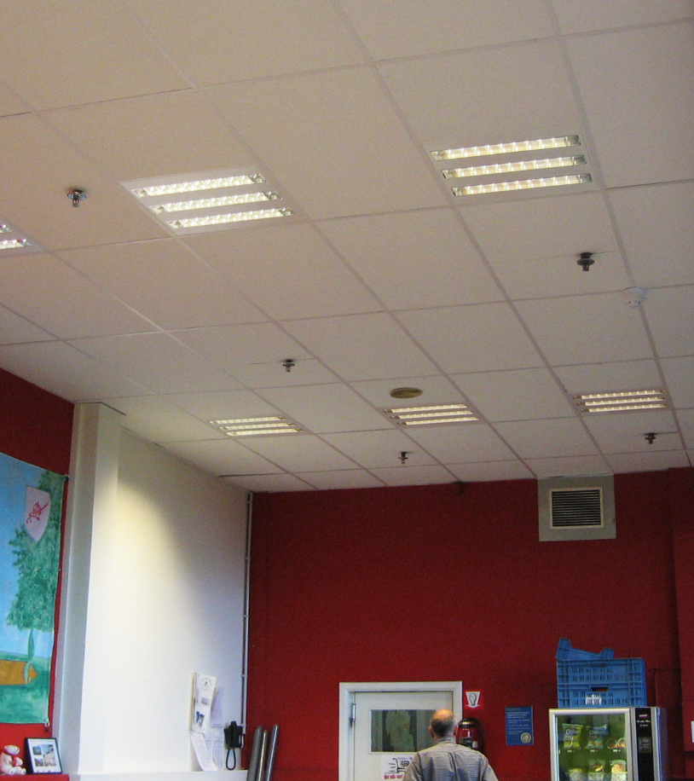
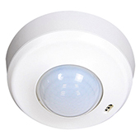
Wat als…?
…je aan het plafond een “detector” ziet?
Tracht te achterhalen waarvoor de detector dient.
Notes:
Wat als je aan het plafond een “detector” (zie aanduiding op de foto) ziet? Let op: De andere punten aan het plafond zijn sprinkler elementen voor brandveiligheid.
Tracht te achterhalen waarvoor de detector dient.
Vraag het aan de verantwoordelijke, zoek documenten die dit staven.
Misschien is het gewoon een camera?
Misschien is het een rookmelder?
Misschien is het een aanwezigheidsdetector?
Misschien is het een fotocel voor de meting van daglicht? (kan getest worden – zie volgende slide)
Misschien is het een aanwezigheidsdetector gecombineerd met fotocel?
Is er ook een dimmer in de ruimte? Weinig kan dat de detector is voor daglichtafhankelijke dimming.
Of is er ook een druktoets in de ruimte? Misschien is het afwezigheiddetectie (manueel aan- en uitschakelen kan nog altijd. Het licht gaat automatisch uit als er een tijdje niemand weer aanwezig is. (sluit daglichtsturing niet uit!)
Of is er een gewone schakelaar in de ruimte? Weinig kans dat de detector iets te maken heeft met de verlichting.
Welke gevolgen zou dit hebben voor de invoer van de verlichting?
Zie Stap 5 en 6 op de volgende slides.

Slide 22
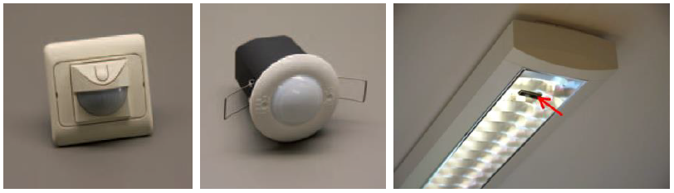
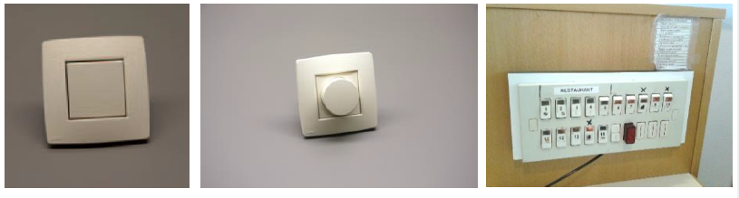
Stap 5: Regeling in functie van aan-of afwezigheid (bezetting)
  Automatisch (muur-/plafondsensor, aan- afwezigheidsdetectie)
  Manueel (schakelaar in de ruimte / op afstand)
  Geen: regeling i.f.v. aan- of afwezigheid is niet mogelijk of niet vaststelbaar
  Slechts 1 type per ruimte : in geval type ‘automatisch’ én ‘manueel’ in zelfde ruimte → beschouw meest gunstige
Notes:
We verwijzen hier naar blz. 12 van het inspectieprotocol deel XI verlichting.
Vraag je steeds af hoe de verlichting wordt gestuurd in functie van aan- of afwezigheid. Wordt het automatisch gestuurd of manueel? Of vind je geen regeling? Schakelaars of druktoetsen kunnen gecombineerd zijn met sensoren (bijvoorbeeld afwezigheidsdetectie)

Slide 23
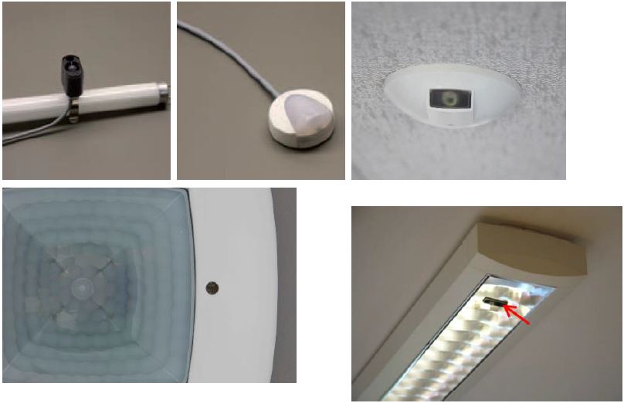
Stap 6: Regeling i.f.v. daglichtbeschikbaarheid
  Automatisch (sensor: buiten of centraal in ruimte of per armatuur)
  Manueel: dimschakelaar(s): dimmen of doven (gedeelte) kunstlicht
  Geen: regeling i.f.v. daglichtbeschikbaarheid is niet mogelijk of niet vaststelbaar
  Slechts 1 type per ruimte : in geval type ‘automatisch’ én ‘manueel’ in zelfde ruimte → beschouw meest gunstige
  Als er lichtsensoren zijn maar onduidelijk (daglicht of/en bezetting)
  → beschouw “bezetting”: automatisch, “daglicht”: geen of onbekend
Notes:
We verwijzen hier naar blz. 13 van het inspectieprotocol deel XI verlichting.
Regeling in functie van daglicht moet altijd getest worden: dek de sensor af en het kunstlicht zal op “volle kracht” moeten schijnen; of omgekeerd: schijn met je zaklamp op de sensor en het kunsticht zou moeten dimmen. Deze test is niet mogelijk als de daglichtsensor op het dak van het gebouw staat…
Automatische regeling in functie van daglicht kan getest worden door de daglichtsensor af te dekken en te kijken of het kunstlicht feller wordt. Opgelet: het testen is absoluut nodig, een mondelinge verklaring van de gebruiker is geen aanvaardbare bron.
In de volgende voorbeelden gaan we niet meer te diep in op de regeling van de verlichting.

Slide 24
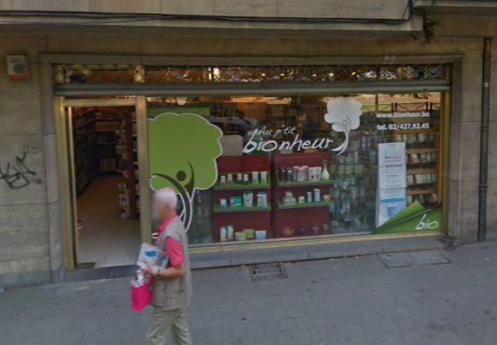
Case 2 – “Bio-winkel”
Notes:
Case 2 betreft een bio-winkel.

Slide 25
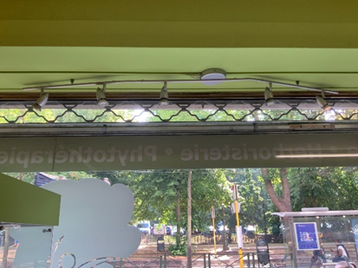
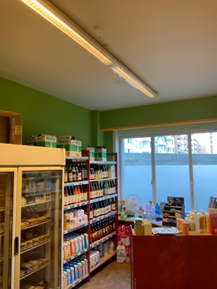
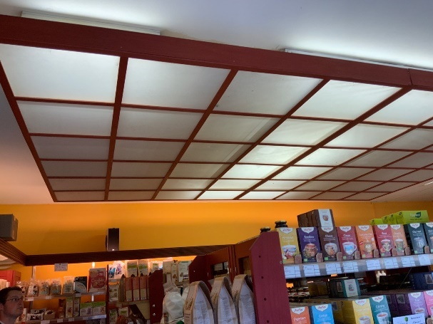
Case 2 – handel “Bio-winkel”
We stappen de winkel binnen en zien een etalage met spots, een voorste winkelruimte en een achterste winkelruimte.
achterste
voorste
Notes:
We zien in deze winkel allerlei soorten verlichting.
In het uitstalraam zien we spots.
Wordt de etalageverlichting mee gerekend in de EPC-score?
nee, etalageverlichting wordt niet meegerekend als er andere (gebouwgebonden) hoofdverlichting is.
Het is te zeggen dat etalageverlichting altijd wordt gezien als aanvullende verlichting en dat deze dus wel wordt ingerekend wanneer er geen (gebouwgebonden) hoofdverlichting is. Het is dus niet zo dat etalageverlichting standaard niet wordt ingerekend, maar meestal komt het daar wel op neer.
Verder zien we een voorste en een achterste winkelruimte.

Slide 26

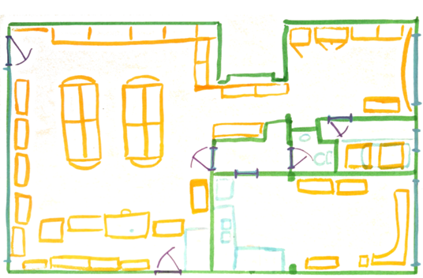

Case 2 – handel “Bio-winkel”
Gelijkvloers: winkel + privé
Verdiepingen: woonsten met aparte ingang
Enkel dit handgetekend plan is voorhanden.
Achterste winkelruimte
Straatkant
met uitstalraam
Sas WC Opslag
Voorste winkelruimte
Privé
Zijdeur naar straat
Notes:
Er is enkel een handgetekend plan van de eigenaar voorhanden.
Mogen we dit plan gebruiken?
Ja , maar visuele controle is noodzakelijk. Bij controle merken we dat het plan klopt.

Slide 27
Case 2 – handel “Bio-winkel”
De OPSLAG is gesloten en er is geen sleutel. Wat nu?
De PRIVE is toegankelijk via het SAS.
De PRIVE heeft zetel, tafel, stoel en een kitchenette.
Is dit een deel van “handel”?
Achterste winkelruimte
Straatkant
met uitstalraam
Sas WC Opslag
Voorste winkelruimte
Privé
Zijdeur naar straat
Notes:
De opslag is gesloten en de persoon ter plaatse heeft geen sleutel.
Wat te doen als een ruimte gesloten is?
Elke ruimte moet eigenlijk bezocht worden maar in dit geval kunnen we de kleine oppervlakte van de opslag inschatten omdat we de erlangs liggende ruimten kunnen opmeten.
Het gedeelte PRIVE is toegankelijk via een SAS en is een ruimte (met een zetel, een tafel en een stoel) en een kitchenette waar de eigenaar kan verblijven als er niemand in de winkel is.
Maakt dit PRIVE gedeelte deel uit van het te bekijken volume in het kader van EPC?
ja, maakt deel uit van handel, want het is geen volledig uitgerust appartement met eigen sanitair etc.

Slide 28
Case 2 – handel “Bio-winkel”
KNR met functie kantoor
Achterste winkelruimte
Sas WC Opslag
Voorste winkelruimte
Privé
  STAP 1 : ER IS GEBOUW GEBONDEN VERLICHTING => STAP 2
Notes:
Case 2 is een kNR met functie kantoor (aparte ingang en functioneel zelfstandig).
We gaan dus stap voor stap aan de slag voor het gedeelte EPC verlichting.
Stap 1: er is gebouw gebonden verlichting dus we gaan naar Stap 2

Slide 29

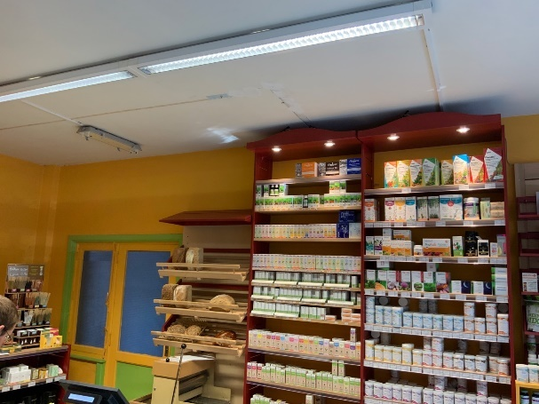
Case 2 – handel “Bio-winkel”
Etalageverlichting telt niet mee.
Verlichting is zichtbaar!
Wat zie je?
schakelaars
Verlichting in meubel
WC en sas
Noodverlichting
spots
Buislampen
Voorste winkelruimte Achterste winkelruimte
Notes:
Stap 2: Laat ons eens beginnen met te kijken naar de verlichting.
Wat zien we?
Spots aan de muur in de voorste winkelruimte.
Buislampen achter de plexi aan het plafond in de voorste winkelruimte (we zien de lampen als we op onze tippen gaan staan)
Buislampen in opbouwtoestellen in de achterste winkelruimte
Spotjes in het meubel in de achterste winkelruimte
Noodverlichting in de achterste winkelruimte.
In WC en SAS zien we bolvormige verlichtingstoestellen met een plexi.
In de zone privé hangt geen verlichting aan het plafond (enkel een suikertje) maar er staat wel een staanlamp (geen foto).

Slide 30
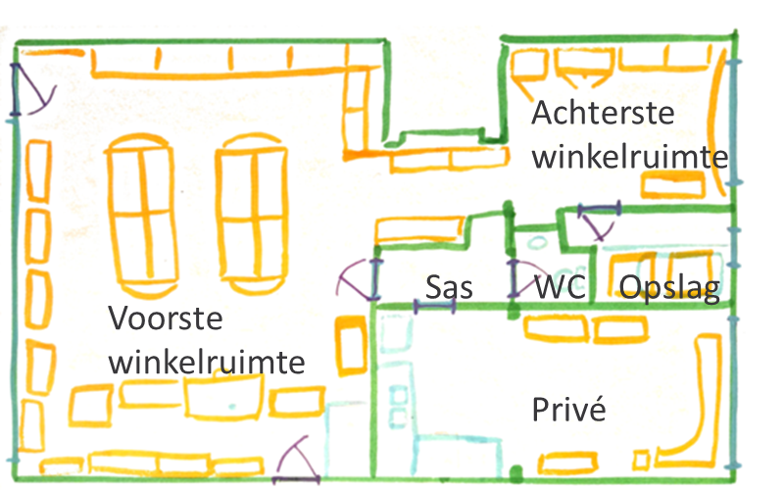
Stappenplan verlichting in Case 2 Handel
  STAP 2 : IDENTIFICEER PER RUIMTE DE AANWEZIGE VERLICHTING
  Ruimte 1 (winkelruimte): Hoofd-, nood- en aanvullende verlichting => STAP 3
  Ruimte 2 en 3 (WC + sas):
  Hoofdverlichting => STAP 3
  Ruimte 4 (opslag): onbekend
  => STAP 7
  Ruimte 5: (privé) geen
  => STAP7
RUIMTE 1
2 3 4
RUIMTE 5
Voorste en achterste winkelruimte is in kader van EPC 1 ruimte.
Notes:
Stap 2: aanwezige verlichting identificeren per ruimte
Welke ruimtes zijn er?
Ruimte 1 = voorste + achterste winkelruimte (loopt door) heeft gebouw gebonden verlichting (hoofdverlichting, noodverlichting en aanvullende verlichting) dus naar stap 3
Ruimte 2 en 3= sas + WC (er is een deur tussen sas en WC) hebben hoofdverlichting dus naar stap 3
Ruimte 4 = opslag, we hebben geen toegang dus verlichting onbekend en naar stap 7
Ruimte 5 = privé met enkel een kroonsteentje/suikertje aan plafond (zonder verlichtingstoestel) en een staanlamp met stekker.
Is in ruimte 5 verlichting aanwezig die meegerekend moet worden in EPC?
De staanlamp met stekker telt niet.
Wat met het suikertje aan het plafond? Wat zegt het IP hierover?
=> Geen en naar stap 7 : extract uit IP: Een lichtpunt is het aansluitingspunt van een verlichtingstoestel op de elektriciteitskabels. Kabels die uit het plafond hangen worden als een lichtpunt beschouwd enkel indien een verlichtingstoestel of minstens een individuele lamp in een fitting is aangebracht.

Slide 31
Stappenplan verlichting in Case 2
  STAP 3 IDENTIFICEER PER RUIMTE DE VERLICHTING
  welke verlichtingstoestellen voor de bepaling van de energiescore?
  Inspectieprotocol? Als zowel hoofdverlichting als aanvullende verlichting => enkel de hoofdverlichting wordt in rekening gebracht
Licht achter plexi is geen indirecte verlichting dus dit is de hoofdverlichting
Deze spots worden niet in rekening gebracht
Notes:
In STAP 3 identificeren we de verlichting die in rekening wordt gebracht voor de bepaling van de energiescore.
Eerst bekijken we het voorste gedeelte van ruimte 1, daarna bekijken we het achterste gedeelte van ruimte 1.
Vermits de verlichting achter de opgehangen plexi geen indirecte verlichting is, is deze de hoofdverlichting.
De spots zijn aanvullende verlichting en worden dus niet in rekening gebracht.

Slide 32
Stappenplan verlichting in Case 2
  STAP 3 IDENTIFICEER PER RUIMTE DE VERLICHTING
  Achterste gedeelte van Ruimte 1 (winkel):
  zowel plafondverlichting, als nood- en meubelverlichting.
  De opbouwtoestellen aan het plafond zijn de hoofdverlichting.
Notes:
Bekijken we nu ook het achterste gedeelte van ruimte 1.
We zien noodverlichting, plafondverlichting en spots in het meubel.
Wat is de hoofdverlichting?
=> De plafondtoestellen zijn de hoofdverlichting. De noodverlichting en de spots worden niet in rekening gebracht.

Slide 33

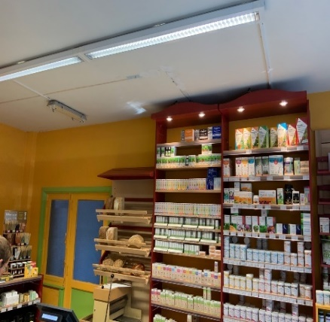

Stappenplan verlichting in Case 2
  STAP 4 BEPAAL HET TYPE LICHTBRON
  Welk type lichtbron per verlichtingstoestel?
    Hoge druk gasontladingslampen
    LED-verlichting
    TL-verlichting
    Compacte TL-verlichting of spaarlamp
    Halogeenlampen
    Gloeilampen
    Onbekend
Ruimte 1: TL-verlichting
Ruimte 2 en 3: onbekend (idem case 1 kantoor)
Notes:
In Ruimte 1 (zowel voorste als achterstel gedeelte van de winkel) is het type lichtbron: TL-verlichting.
In ruimte 2 en 3 (sas en wc) is het type lichtbron onbekend. (=> zelfde situatie als Case 1 Kantoor)

Slide 34
Stappenplan verlichting in Case 2
  STAP 5 BEPAAL HET TYPE REGELING IN FUNCTIE VAN AAN- OF AFWEZIGHEID
Automatisch
Manueel
Geen of onbekend
  STAP 6 BEPAAL HET TYPE REGELING IN FUNCTIE VAN DAGLICHT
Automatisch
Manueel
Geen of onbekend
We zien :
Schakelaar in winkel, sas en toilet
Etalageverlichting apart.
Notes:
Niets speciaals te melden voor het type regeling.
Ook hier zien we gewone schakelaars, zonder regeling in functie van aanwezigheid of daglicht.
Dus Stap 5: manueel en Stap 6: geen of onbekend.

Slide 35
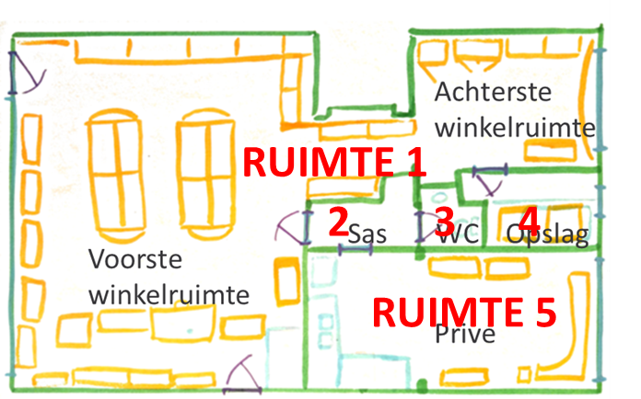
Stappenplan verlichting in Case 2
  STAP 7 BEPAAL DE VERLICHTINGSZONES EN VOER IN
  Bepaal de verlichtingszones en hun respectievelijke oppervlakte.
  Verlichtingszone 1 (totale winkelruimte): oppervlakte opmeten
  Verlichtingszone 2 (ruimte 2 sas + ruimte 3 WC): ruimte 2 + ruimte 3 kunnen gebundeld worden omdat zelfde lichtbron en zelfde regeling oppervlakte opmeten
  Wat met ruimte 4 (opslag) en ruimte 5 (privé)?
  Moeten deze ook opgemeten worden? Ruimtes 4 en 5 bundelen?
Notes:
Bundeling van verlichtingszones is mogelijk indien lichtbron en sturing in de ruimten dezelfde zijn.
In dit geval dus ruimte 2 (sas) en ruimte 3 (WC).
Ruimte 4 (opslag) is gesloten en ruimte 5 (privé) heeft allen het suikertje aan het plafond.
Moeten we de oppervlakte van deze “verlichtingszones” ook opmeten?
Ruimte 4 en ruimte 5 zijn ook op te meten.
Kunnen ruimte 4 en 5 samengenomen worden?
=> NEEN bundeling is niet mogelijk. Want in Ruimte 4 is lichtbron onbekend. Ruimte 5 heeft geen lichtbron. Dit is niet gelijk dus niet mogelijk om te bundelen.
De oppervlakte van ruimte 4 kunnen we niet opmeten maar m² kan bepaald worden door extrapolatie van de omliggende ruimten (logische oppervlakte)

Slide 36
Stappenplan verlichting in Case 2
  STAP 8 BEPAAL HET GEÏNSTALLEERDE VERMOGEN VAN DE AANWEZIGE HOOFDVERLICHTING
Geen lichtberekeningen of andere bronnen voorhanden dus vermogen niet gekend.

Slide 37
Stappenplan verlichting in Case 2
STAP 9 VOER DE VERLICHTING MET AL ZIJN PARAMETERS IN
We hebben nu alle gegevens om de parameters in te voeren.
Oppervlakte m² per verlichtingszone
Type Lichtbron
Vermogen
Regeling
Notes:
We geven alle parameters in.

Slide 38
Wat als…?
…het privé-gedeelte niet bereikbaar is vanuit de winkel?
Dus er is geen deur tussen sas en privé.
Het privé-gedeelte is een apart woongedeelte (studio) maar wordt wel door de eigenaar gebruikt als er niemand in de winkel is. Wordt het dan mee opgenomen voor de bepaling van de score kNR?
X
Notes:
Wat als het privé-gedeelte niet bereikbaar is vanuit de winkel?
Dus de doorgang tussen sas en privé is onbestaand (of dichtgemetst).
Er is een ingang langs de straatkant.
Het privé-gedeelte is een aparte eenheid.
Wordt het dan mee opgenomen voor de bepaling van de score van de EPC Handel?
=> het antwoord is dan neen (aparte eenheid is geen deel van de functie handel)

Slide 39
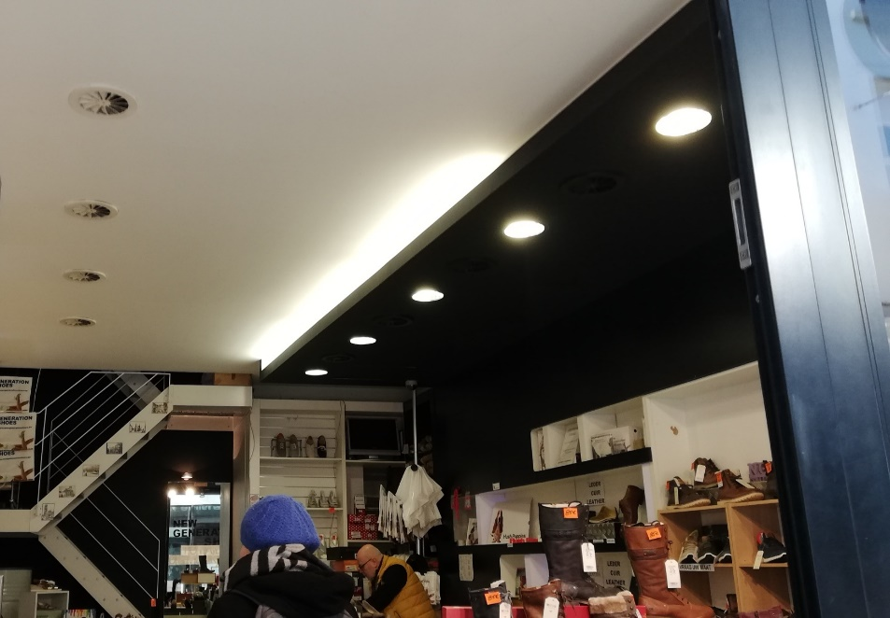
Wat als…?
…de winkel wordt verlicht met indirecte verlichting, downlights in plafond en spots in de etalage?
Wat is dan de hoofdverlichting?
(ventilatie)
Notes:
Wat als de winkel wordt verlicht (zoals op de foto) met indirecte verlichting, downlights en etalageverlichting?
Wat is dan de hoofdverlichting?
=> De downlights zijn de hoofdverlichting; want indirecte verlichting en etalageverlichting tellen niet mee.

Slide 40
Wat als…?
…de winkel wordt verlicht met alleen indirecte verlichting, en spots in de etalage (dus geen downlights)?
Wat is dan de hoofdverlichting?
Notes:
Wat als in de winkel enkel indirecte verlichting en etalageverlichting zou zijn? Dus geen downlights.
Wat is dan de hoofdverlichting?
=> Bij gebrek aan directe verlichting wordt de indirecte verlichting als hoofdverlichting gebruikt.
De etalageverlichting telt niet mee.

Slide 41
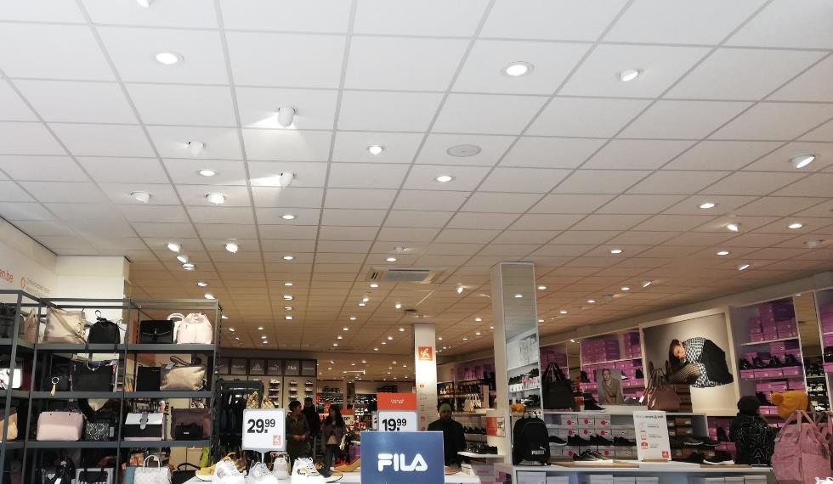
Wat als…?
…. de winkel wordt verlicht met een mengeling van allerlei spots met verschillende lichtbronnen (LED, halogeenlampen en ontladingslampen)? Hoe bepaal je dan het type lichtbron?
Notes:
Wat als de winkel wordt verlicht met een mengeling van allerlei spots met verschillende lichtbronnen (LED, halogeenlampen en ontladingslampen)? Hoe bepaal je dan het type lichtbron?
Tracht een aanvaardbare bron te pakken te krijgen om de lichtbron te bepalen (zoals lichtstudie, factuur).
Probeer te vatten welke spot het meeste voorkomt in de winkel (schatting! Het is niet de bedoeling om alle spots te tellen!) en probeer die lichtbron te herkennen
Als het echt niet lukt of bij twijfel, dan ingeven lichtbron onbekend (wordt beschouwd als gloeilamp)

Slide 42
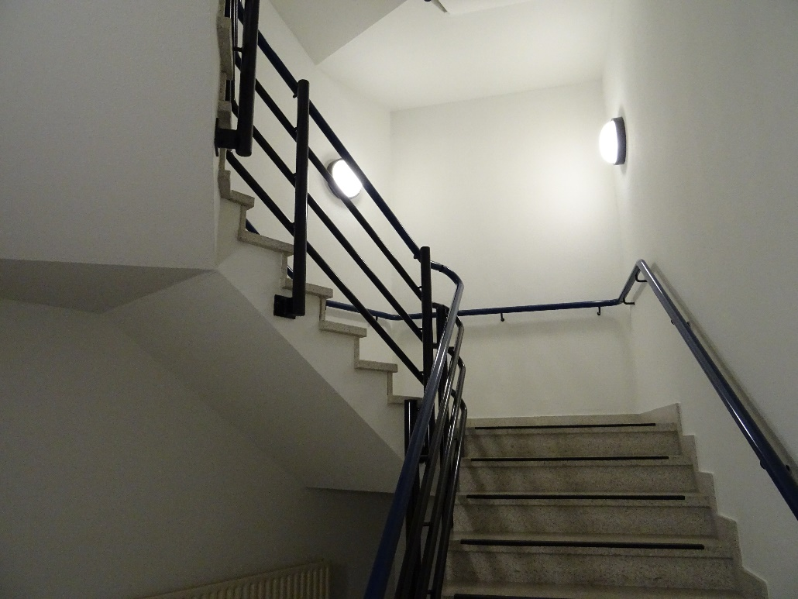
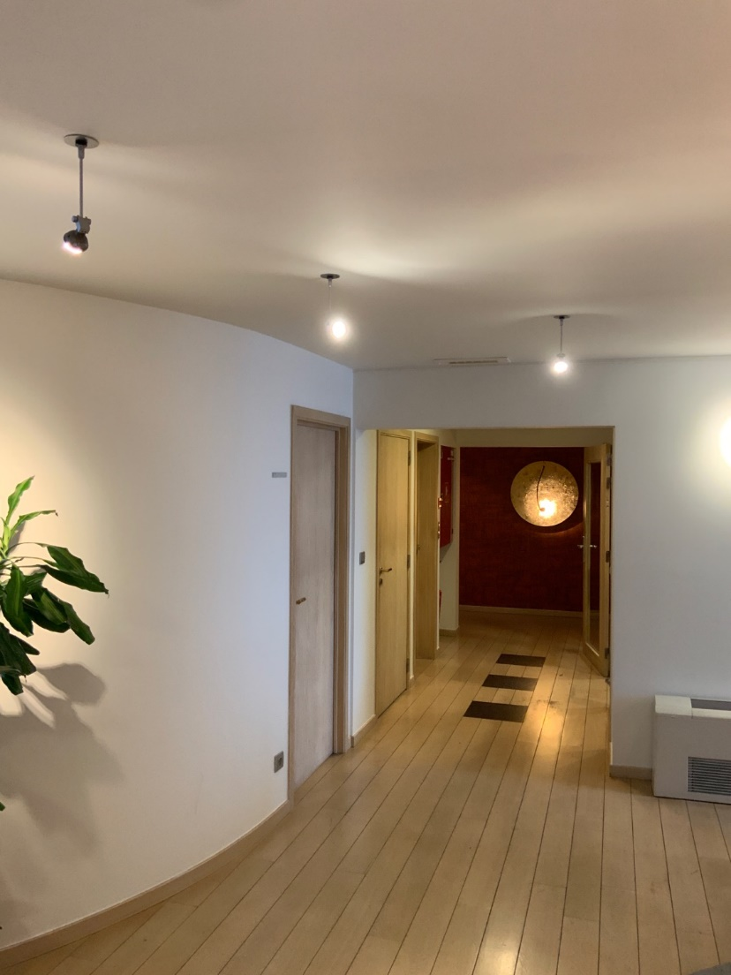
Case 3 – gemeenschappelijke circulatieruimten van een appartementsgebouw
inkomhal, gang en traphal
(binnen BV)
Kelder?
Notes:
De derde case betreft de gemeenschappelijke circulatieruimten van een appartementsgebouw.
Bij een appartementsgebouw met minstens vijf (woon)eenheden moeten de karakteristieken van de verlichtingsinstallatie ingevoerd worden, zodat hierover aanbevelingen in het EPC kunnen verschijnen.
Enkel gebouw gebonden verlichting binnen de gemeenschappelijke circulatieruimten die volgens het stappenplan in rekening wordt gebracht, moet in detail worden geïnspecteerd. Enkel verlichting binnen het beschermde volume van het gebouw wordt in rekening gebracht.
De gemeenschappelijke circulatieruimten omvatten:
- de gemeenschappelijke inkomhal
- de trappenhal
- de gangen
Bij twijfel of de verlichting zich binnen de gemeenschappelijke circulatieruimten bevindt, dient de verlichting te worden opgenomen.
Wat met de kelder? Daar blijft de verlichting dag en nacht branden.
Moet de verlichting van de kelder mee opgenomen worden?
=> NEEN, deze telt niet mee want niet binnen beschermd volume.
Tip: Als er verlichting wordt vastgesteld die niet energiezuinig is in andere gemeenschappelijke ruimten die geen circulatieruimte zijn, kan de energiedeskundige hierover een opmerking en aanbeveling formuleren via het daartoe bestemde opmerkingenveld.

Slide 43
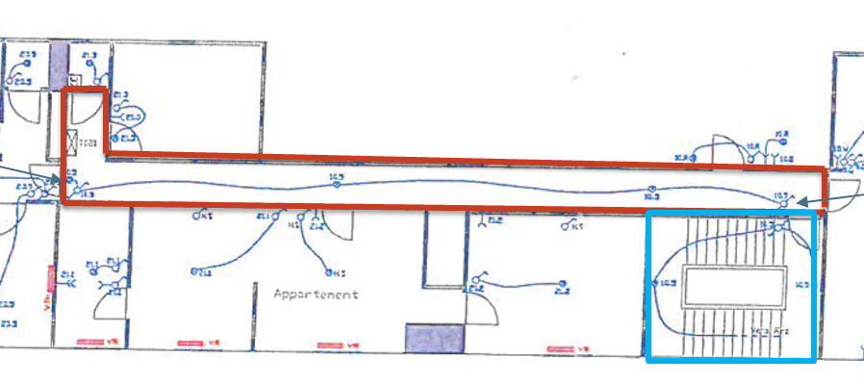
Case 3 – gemeenschappelijke delen van een appartementsgebouw
In case 3 is er een kelder, gelijkvloers en 1ste verdieping.
De gemeenschappelijke circulatieruimten omvatten:
- de gemeenschappelijke inkomhal (staat niet op het plan)
- de trappenhal
- de gang (hetzelfde op gelijkvloers en verdieping)
Oud technisch plan ter beschikking.
Visuele inspectie ter plaatse is steeds verplicht!
Notes:
In Case 3 is er een kelder, gelijkvloers en 1ste verdieping (5 wooneenheden).
De gemeenschappelijke circulatieruimten binnen het BV zijn de inkomhal, de gangen en de traphal.
We hebben een oud technisch plan gekregen, opgemaakt door een architect en gevonden in de archieven van het gebouw.
De inkomhal staat niet mee bij op het plan.
Mogen we dit plan gebruiken als bron?
=> Ja, maar visuele inspectie ter plaatse is verplicht.

Slide 44
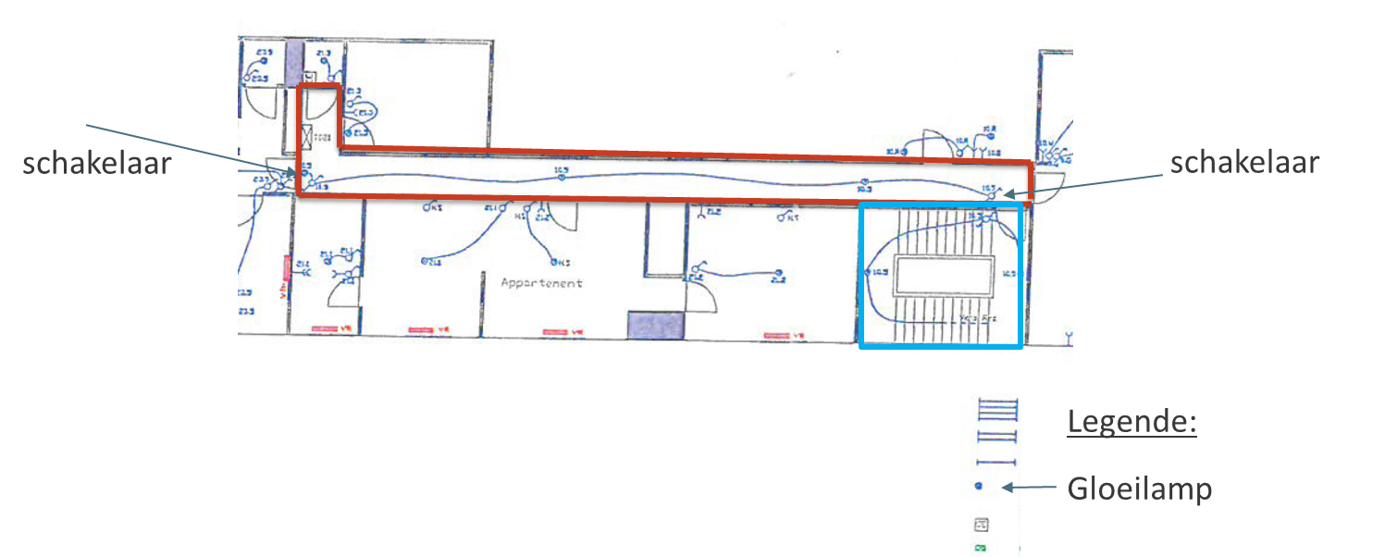
Case 3 – gemeenschappelijke delen van een appartementsgebouw inkomhal, gang en traphal
Op de legende van het plan staat:
gloeilamp
schakelaar
Notes:
Op de legende van het plan staat: gloeilamp, schakelaar.
Maar klopt dit ook met de realiteit? Dat valt nog te bezien.
Laat ons het stappenplan overlopen.

Slide 45
Stappenplan verlichting Case 3 gemeenschappelijke circulatieruimten
In het stappenplan worden de gemeenschappelijke circulatieruimten in het gebouw als één ruimte beschouwd. Er is dan ook slechts één verlichtingszone.
STAP 1 T.E.M. STAP 4
Volg het stappenplan voor niet-residentiële eenheden.
Waar bij niet-residentiële eenheden de karakteristieken per ruimte moeten bepaald worden, wordt hier het geheel van de gemeenschappelijke circulatieruimten in het gebouw bekeken.
STAP 5 T.E.M. STAP 6
Volg het stappenplan voor niet-residentiële eenheden.
Notes:
Eén wezenlijk verschil alle gemeenschappelijke circulatieruimten worden beschouwd als 1 ruimte.
Waar bij niet-residentiële eenheden de karakteristieken per ruimte moeten bepaald worden, wordt hier het geheel van de gemeenschappelijke circulatieruimten in het gebouw bekeken.

Slide 46
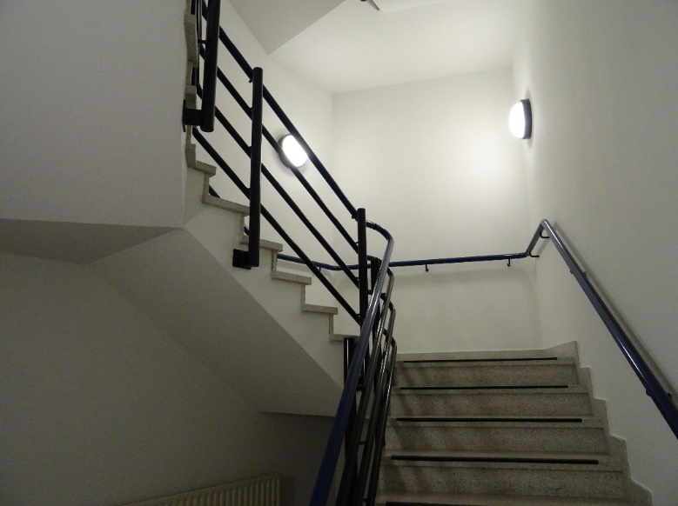

Stappenplan verlichting Case 3 gemeenschappelijke circulatieruimten
STAP 1 GEBOUW GEBONDEN VERLICHTING ? Ja => STAP 2
STAP 2 IDENTIFICEER HOOFD & BIJK. VERLICHTING (als 1 ruimte)
Gangen en traphal : wandtoestellen
Inkomhal: Spotjes en decoratief wandtoestel
Notes:
Stap 1: ja, er is gebouw gebonden verlichting dus we gaan naar stap 2.
Stap 2: identificeer hoofd- en bijkomende verlichting (als 1 ruimte!)
We zien in de gangen en de traphal wandtoestellen en in de inkomhal spotjes en een decoratief wandtoestel.

Slide 47
Stappenplan verlichting Case 3 gemeenschappelijke circulatieruimten
STAP 3 WELKE VERLICHTING BESCHOUWEN VOOR AANBEVELINGEN EPC?
OPGELET: Alle ruimten te beschouwen als 1 verlichtingszone.
Welke verlichting is de hoofdverlichting?
In Case 3 treffen we dezelfde verlichting aan in de gangen en de traphal (wandtoestellen)
Dit is dus de hoofdverlichting.
Notes:
Er is maar één verlichtingszone, namelijk het geheel van de gemeenschappelijke circulatieruimten in het gebouw.
Het geïnstalleerde vermogen kan niet rechtstreeks ingevoerd worden.
Ook de vloeroppervlakte van de verlichtingszone dient niet te worden bepaald en ingevoerd.

Slide 48

Stappenplan verlichting Case 3 gemeenschappelijke circulatieruimten
STAP 4 BEPAAL HET TYPE LICHTBRON
                Hoge druk gasontladingslampen
                LED-verlichting
                TL-verlichting
                Compacte TL-verlichting of spaarlamp
                Halogeenlampen
                Gloeilampen
                Onbekend
Notes:
Omdat we de lichtbron niet kunnen zien door de opalen plexi, zouden we geneigd zijn om in te vullen : lichtbron onbekend.
Maar aangezien een groot aantal traphallen en gangen in appartementsgebouwen verlicht worden met wandtoestellen met een plexi, gaan we hier wat dieper in op het herkennen van de lichtbron.
Kijk eens goed! Wat kunnen we zien door de plexi?
De lampvoet zit in dit geval aan de onderkant.
Het gedeelte dat licht geeft, zit helemaal aan de bovenkant.
Het gedeelte er tussenin geeft geen licht.

Slide 49




Stappenplan verlichting Case 3 gemeenschappelijke circulatieruimten
STAP 4 BEPAAL HET TYPE LICHTBRON
                Hoge druk gasontladingslampen
                LED-verlichting
                TL-verlichting
                Compacte TL-verlichting of spaarlamp
                Halogeenlampen
                Gloeilampen
                Onbekend
We zien hier het gedeelte van de spaarlamp of LED-lamp waar de elektronica zit van de lamp.
Gloeilamp Halogeenlamp Spaarlamp Spaarlamp
LED-lamp
Notes:
Omdat we door de plexi zien dat er een lichtbron inzit met een gedeelte dat geen licht geeft tussen de lampvoet en het lichtgevende gedeelte, besluiten we dat het hier een spaarlamp of een LED-lamp betreft. In het gedeelte dat geen licht geeft, zit de elektronica van de lamp.
We gaan hier straks nog dieper op in bij het hoofdstuk: “Hoe herkennen we een lichtbron?”.
Welke lichtbron weerhouden we hier voor de bepaling van de score?
=> De minst gunstige is Spaarlamp

Slide 50
Stappenplan verlichting Case 3 gemeenschappelijke circulatieruimten
STAP 5 TYPE REGELING IN FUNCTIE VAN AAN- OF AFWEZIGHEID?
Schakelaars op plan zijn er ook in de realiteit.
Manueel
STAP 6 TYPE REGELING IN FUNCTIE VAN DAGLICHT?
Geen
Nu zijn alle elementen voorhanden voor INVOER in software.
Notes:
Stap 5 is het bepalen van de regeling in functie van aan- of afwezigheid.
Op het plan staat schakelaar en dat is ook zo in de realiteit
Type sturing is manueel
Stap 6: Er is geen regeling in functie van daglicht.
Nu zijn alle elementen voorhanden voor de invoer in de software.

Slide 51
Wat als…?
STAP 5 TYPE REGELING IN FUNCTIE VAN AAN- OF AFWEZIGHEID?
Schakelaar op plan maar in realiteit is het een tijdsrelais (drukknop, licht schakelt automatisch uit na een tijd)
Wat geven we dan in?
We voeren in : Manueel
MAAR! Bij de energiedeskundige kan bij de vrije opmerking vermelden: “Aanwezigheid van een tijdsrelais, het licht in de inkom en gang gaat automatisch uit." Deze informatie verschijnt ook op het EPC.
Notes:
Wat als:
Op het plan staat schakelaar maar in realiteit is het een tijdsrelais (drukknop, licht gaat aan bij druk op de knop maar je kan het niet terug uit doen door nog eens op de drukknop te drukken, na een tijd gaat het licht automatisch weer uit).
Wat geven we in voor type sturing?
We geven in “Manueel” ; want er is geen mogelijkheid om tijdsrelais in te geven. De energiedeskundige kan de aanwezigheid van de tijdsrelais wel als vrije opmerking vermelden. Een tijdsrelais komt veel voor en bespaart wel degelijk energie!

Slide 52


Case 4: Snackbar met verbruikszaal
1 ruimte kNR met
functie horeca
Verlichting: Wat zie je?
Overloop het stappenplan!
Notes:
De 4de case is een snackbar met een verbruikszaal. De bedoeling is dat de deelnemers zelf het stappenplan overlopen:
kNR: functie HORECA
We zien verlichting: boven de toog, aan het plafond, in de drankautomaten, in de toog.
Stap 1 : is er gebouwgebonden verlichting ?
Ja => Stap 2
Stap 2: er is maar 1 ruimte
Stap 3: type verlichting? De spots aan het plafond zijn de hoofdverlichting, de gependelde toestellen zijn bijkomende verlichting
Stap 4: type lichtbron? De spotjes zijn Led of halogeen => als je niet zeker bent: halogeen ingeven
Stap 5: schakelaars dus manueel
Stap 6: geen regeling in functie van daglicht
Stap 7: er is 1 verlichtingszone; de oppervlakte kunnen we opmeten
Stap 8: er is geen lichtstudie ofzo voorhanden dus het vermogen kunnen we niet bepalen
Stap 9: prima, we hebben nu alle gegevens om de verlichting in te geven

Slide 53


Wat als…?
…de spots aan plafond overdag automatisch uitgeschakeld worden als er genoeg daglicht is?
Hoe kunnen we dit vaststellen?
Wat geven we dan in bij Stap 6?
Noot: Wat gebeurt er als het ‘s avonds donker wordt en het licht weer aan gaat. Hoe kan vermeden worden dat de verlichting ‘s nachts onnodig aan blijft?
Notes:
Wat als de spots aan het plafond overdag automatisch uitgeschakeld worden als er genoeg daglicht voorhanden is?
Dan geven we in bij Stap 6: Automatisch
Hoe kunnen we dit vaststellen?
Overdag zouden de spots niet mogen branden
Als je vraagt om ze manueel aan te doen overdag, dan is dat niet zo eenvoudig (tenzij de automatische regeling kan worden overbrugd, de elektricien kan dit eventueel voor je doen).
Als er ergens in de ruimte een sensor aanwezig is die het daglicht meet.
Eventueel bij Stap 6: “automatisch” in te geven
Noot: Automatisch uitschakelen van de verlichting bij voldoende daglicht is een goede manier om energie te besparen. Maar let op dat de verlichting niet onnodig aanblijft bij nacht (als het buiten donker is). Combinatie met een kloksturing is absoluut aan te bevelen!

Slide 54
Wat als…?
….er geen spots aan het plafond zouden zijn en enkel de lusters boven de toog? Wat is dan de hoofdverlichting?
Notes:
Wat als er geen spots aan het plafond zouden zijn en enkel de lusters boven de toog.
=> Dan zouden de lusters boven de toog de hoofdverlichting zijn. We kunnen dan in de lusters kijken om de lichtbron te bepalen.

Slide 55

Case 5: Handelspand (nog leeg)
Dit handelspand staat nog leeg.
Er is een lichtberekening in DIALUX voorhanden.
Notes:
Case 5 betreft een nieuwbouw handelspand dat nog leeg staat.
Er is een DIALUX lichtberekening voorhanden.

Slide 56

Case 5: Handelspand
Dit handelspand staat nog leeg.
Er is een lichtberekening in DIALUX voorhanden.
Notes:
Op het grondplan van de lichtberekening zie je dat de vorm van het handelspand zeer onregelmatig is.

Slide 57

Case 5: Handelspand
Welke informatie kunnen we uit de lichtberekening halen?
Geldt deze lichtstudie als bewijsstuk? Wat en hoe te controleren? (blz. 6)
Notes:
Welke informatie kunnen we uit de lichtberekening halen?
We lezen:
1) Oppervlakte van de ruimte (zeer onregelmatige vorm van de ruimte is moeilijk op te meten)
2) Het betreft LED-projectoren, dus lichtbron LED-verlichting
3) Vermogen van de verlichting in de lichtbrekening (lichtberekening is aanvaardbare bron)
Geldt deze lichtstudie als bewijsstuk? Controle ter plaatse is nodig! (blz. 6 van IP deel verlichting)
=>We zijn ter plaatse gaan kijken en de indirecte verlichting is inderdaad aanwezig.
Het type indirecte projectoren dat geplaatst is, komt overeen met het type in de lichtberekening.
De afmetingen van de lichtberekening komt overeen met de werkelijkheid.

Slide 58
Case 5: Handelspand
We kunnen alle stappen van het stappenplan even overlopen.
Wie kent de stappen nog?
Stap 1
Stap 2
Stap 3
Stap 4
Stap 5
Stap 6
Stap 7
Stap 8
Stap 9
Notes:
Stap 1: gebouwgebonden verlichting aanwezig
Stap 2: Eén ruimte met hoofdverlichting (geen aanvullende verlichting, geen noodverlichting)
Stap 3: De hoofdverlichting is de indirecte verlichting (bij gebrek aan directe verlichting)
Stap 4: Type lichtbron is LED-verlichting
Stap 5: Sturing in functie van aan- of afwezigheid: manueel
Stap 6: Sturing in functie van daglicht: Onbekend of afwezig
Stap 7: Eén verlichtingszone; de oppervlakte halen we uit de lichtstudie
Stap 8: Vermogen van de verlichting halen we uit de lichtstudie
Stap 9: We voeren alle parameters in
Klaar!

Slide 59

Wat als…?
… het uitstalraam van de winkel eigenlijk een afgesloten ruimte is?
Notes:
Wat als het uitstalraam van een winkel eigenlijk een afgesloten ruimte is?
Klik door naar de volgende foto voor nog een voorbeeld van hetzelfde.

Slide 60

Wat als…?
Nog een voorbeeld van afgesloten etalage. Komt meer voor dan je denkt! Ook bvb bij juweliers, opticiens…
Verandert dit iets aan de input in de software?
Notes:
Nog een voorbeeld van een uitstalraam van een winkel dat eigenlijk een afgesloten ruimte is.
Wordt dan deze etalageruimte als aparte ruimte beschouwd? Dient deze verlichting mee ingegeven te worden?
Zie de uitleg op de volgende slide!

Slide 61
Afsluitbare etalage?
Input in software?
Wanneer in de afsluitbare etalage minimale vrije hoogte > 150 cm is
wordt gezien als aparte ruimte en etalageverlichting kan daar dus als hoofdverlichting gezien worden.
Wanneer de minimale vrije hoogte onder 150 cm ligt
Wordt NIET gezien als aparte ruimte. En dan is de etalageverlichting te beschouwen als aanvullende verlichting.
Notes:
Wanneer de afsluitbare etalage minimale vrije hoogte 150 cm
wordt gezien als aparte ruimte en etalageverlichting kan daar dus als hoofdverlichting gezien worden.
Wanneer de minimale vrije hoogte onder 150 cm ligt
Wordt NIET gezien als aparte ruimte. En dan is de etalageverlichting te beschouwen als aanvullende verlichting.
Dit staat nog niet zo in inspectieprotocol maar zal in volgende versie toegevoegd worden.

Slide 62

Wat als…?
…de verlichting nog niet is geplaatst. Enkel de lichtberekening in DIALUX is voorhanden?
Stel dat we bij de visuele controle ter plaatse zien dat de verlichting nog niet is geïnstalleerd.
De ruimte is nog onverlicht.
Hoe invoeren?
Notes:
Stel dat we bij de visuele controle ter plaatse zien dat de verlichting nog niet is geïnstalleerd.
De ruimte is nog onverlicht.
Stap 1: geen gebouwgebonden verlichting aanwezig => Stap 7

Slide 63
Nog wat bijkomende informatie
We wensen nog wat dieper in te gaan op de volgende punten betreffende de verlichting:
Hoe lichtbronnen herkennen?
De efficiëntie van verlichting
Het effect van verlichting op de mens
Notes:
Tot hier de concrete cases om de theorie te staven aan de praktijk.
We wensen nog wat dieper in te gaan op de volgende punten betreffende de verlichting:
Hoe lichtbronnen herkennen?
De efficiëntie van lichtbronnen
Het effect van verlichting op de mens

Slide 64
Hoe lichtbronnen herkennen?
    Lijst van mogelijke lichtbronnen EPC:
    Hoge druk gasontladingslampen
    LED-verlichting
    TL-verlichting (fluorescentie-verlichting)
    Compacte TL-verlichting of spaarlamp
    (compacte fluorescentie-verlichting of spaarlamp)
    Halogeenlampen
    Gloeilampen
    Onbekend (wordt ingerekend als minst gunstige zijnde gloeilamp)
Notes:
Vragen aan de deelnemers:
Welke lichtbronnen uit deze lijst kennen jullie?
Welke parameters of bronnen helpen je om een lichtbron te herkennen?
Vb. afmeting, lichtkleur, ontsteektijd, dimbaarheid, gewoon op zicht, kleurverschillen, aflezen op de lamp, aflezen op de verpakking (als het de juiste verpakking is!), lampvoet, zichtbare brander, zichtbare gloeidraad, al of niet met voorschakeltoestel (ballast, driver...), ….

Slide 65




Hoge druk gasontladingslampen
Veel verschillende vormen en maten, helder of mat
Veel verschillende soorten lampvoeten
Hebben een “brander” in plaats van een gloeidraad, maar die is niet altijd zichtbaar
Hebben een ballast nodig
(die bromt vaak)
Hebben een ontsteektijd
Kunnen meestal niet direct weer aangedaan worden
Dikwijls zichtbare kleurverschillen
Hebben een hoog rendement
Notes:
We overlopen ze allemaal eens om ze beter te leren kennen.
Ten eerste: Hoge druk gasontladingslampen
Veel verschillende vormen en maten
Veel verschillende soorten lampvoeten (vb. schroefvoet E27, pinnetjes G12, dubbele lampvoet RX7S…)
Hebben een “brander” in plaats van een gloeidraad, maar die is niet altijd zichtbaar
Hebben een ballast nodig (die bromt vaak)
Hebben een ontsteektijd (als je het licht aandoet duurt het een tijd voor de lamp echt aangaat en op 100% brandt)
Kunnen meestal niet direct weer aangedaan worden (je moet wachten tot ze afgekoeld zijn alvorens ze weer aan gaan, behalve bij speciale ballasten die ook “warmstart” toelaten)
Dikwijls zichtbare kleurverschillen (die kleurverschillen zijn dikwijls zeer duidelijk zichtbaar en duiden erop dat de lampen niet tijdig en gegroepeerd worden vervangen)
Ze hebben een hoog rendement (afhankelijk van het gas > 90 lm/W, natrium hoge druk tot 150 lm/W)

Slide 66
Hoge druk gasontladingslampen
Voorbeeld
Kleurverschillen
Gebrom
Ontsteektijd
Notes:
In dit voorbeeld zie je duidelijk de kleurverschillen van de indirecte verlichting (3 verschillende tinten “wit” en 1 werkt niet meer).
Dit doet ons vermoeden dat het hoge druk gasontladingslampen zijn.
In deze gang hoorden we ook duidelijk een gebrom dat uit de verlichtingstoestellen kwam (wat duidt op een oude ballast).
Toen we het licht uitschakelden, kregen we het niet direct weer aan (de ballasten bromden al wel maar er was nog geen licht, pas na enkele minuten begonnen de uplighters weer licht te geven).
Al deze elementen samen maken het zeer duidelijk dat het hier wel degelijk om hoge druk gasontladingslampen gaat.

Slide 67
Hoge druk gasontladingslampen
Merk ook op:
Het verlichtingstoestel is groot en biedt plaats voor de ballast.
Bijvoorbeeld: In dit “platte” toestel is er geen plaats voor een ballast dus dit is geen hoge druk gasontladingslamp.
Notes:
Merk ook op dat het verlichtingstoestel groot en diep is, en dus plaats biedt voor de ballast.
Dit doet ons ook weer vermoeden dat het een hoge druk gastontladingslamp betreft.
Bijvoorbeeld in dit platte toestel is er geen plaats voor de ballast, dit is dus geen hoge druk gasontladingslamp.
(waarschijnlijk is het een halogeenlamp of compacte TL-verlichting met een elektronische ballast die weinig plaats inneemt)

Slide 68

Hoge druk gasontladingslampen
Hoge druk gasontladingslampen komen veel voor in downlights en spots in winkelverlichting, maar worden tegenwoordig meer en meer vervangen door LED.
Ze worden niet gedimd en zijn niet combineerbaar met automatische sturing in functie van bezetting.
Notes:
Hoge druk gasontladingslampen komen veel voor in downlights en spots in winkelverlichting.
Tegenwoordig worden ze meer en meer vervangen door LED-verlichting.
Hoge druk gasontladingslampen worden niet gedimd* en zijn niet combineerbaar met bewegingsdetectie.
*achtergrondinformatie:
Hoge druk gasontladingslampen zijn niet dimbaar zonder problemen dus worden ze (bijna) nooit gedimd.
Dimming van deze lichtbron geeft problemen met kleurstabiliteit, levensduur…
De ontsteektijd maakt dat ze niet combineerbaar zijn met automatische sturing in functie van bezetting.
In sommige grote industriële toepassingen of buitenverlichting is wel automatische sturing in functie van daglicht met deze lichtbron maar dan enkel maar on/off door middel van een fotocel. Het duurt enige tijd voor de lampen aangaan. Te veel aan- en uitschakelen verlaagt drastisch de levensduur van deze lichtbron!

Slide 69
Hoge druk gasontladingslampen
Eventueel kan je ook aflezen* dat het een hoge druk gasontladingslamp betreft:
* op de lichtbron zelf,
* in de lichtstudie + technische fiche of op de factuur
Maar elke fabrikant heeft een andere benaming dus enige ervaring is vereist.
Vb. CDM Powerstar CPO
HQI SON CPO
HPI NAV MHN
HCI SHP MSR
…
Deze lijst is informatief, in willekeurige volgorde en onvolledig!
Notes:
Deze lijst van benamingen is puur informatief, in willekeurige volgorde en zeker niet volledig!
Het aantal benamingen van hoge druk gasontladingslampen is oneindig lang en voor alle fabrikanten verschillend!
! Als de energiedeskundige met een technische fiche kan aantonen dat de code op de lamp de gebruikte code van de betreffende fabrikant voor dit type lamp is, dan mag deze er van uit gaan dat hoge druk gasontladingslamp is. Het is echter niet haalbaar om alle codes van alle producenten te vermelden in het IP.
Hoge druk gasontladingslampen komen veel voor in downlights en spots in winkelverlichting. Ze worden niet gedimd* en zijn niet combineerbaar met bewegingsdetectie.
*achtergrondinformatie: Hoge druk gasontladingslampen zijn niet dimbaar zonder problemen dus worden ze (bijna) nooit gedimd. Dimming van deze lichtbron geeft problemen met kleurstabiliteit, levensduur…
De ontsteektijd maakt dat ze niet combineerbaar zijn met automatische sturing in functie van bezetting. In sommige grote industriële toepassingen of buitenverlichting is wel automatische sturing in functie van daglicht met deze lichtbron maar dan enkel maar on/off door middel van een fotocel. Het duur enige tijd voor de lampen aangaan. Te veel aan- en uitschakelen verlaagt drastisch de levensduur van deze lichtbron! Dus niet te combineren met aanwezigheidsdetectie!

Slide 70





LED-verlichting
Veel verschillende vormen en maten, helder of mat
Veel verschillende soorten lampvoeten
De LED-chips zijn zeer verblindend maar die zijn niet altijd zichtbaar
Hebben een driver (behalve DC)
Hebben geen ontsteektijd
Kunnen onmiddellijk weer aangedaan worden
Dikwijls zichtbare kleurverschillen
Zou lang moeten meegaan …
Flikkert soms …
Notes:
Ten tweede: LED-verlichting
Ook hier:
Veel verschillende vormen en maten, helder of mat
Veel verschillende soorten lampvoeten
De LED-chips zijn zeer verblindend maar die zijn niet altijd zichtbaar
Hebben een driver (behalve LED-lampen op gelijkspanning), soms zit de driver in de lamp, soms in het verlichtingstoestel, soms ernaast.
Hebben geen ontsteektijd
Kunnen onmiddellijk weer aangedaan worden
Dikwijls zichtbare kleurverschillen
In geval de kwaliteit van de LED-verlichting slecht is, gaat deze niet lang mee en flikkert ze!
Hebben de deelnemers hier ervaring mee?
Zou lang moeten meegaan …(indien slechte warmteafvoer valt de LED vroegtijdig uit!)
Flikkert soms …(indien slechte kwaliteit van driver dan flikkert de LED)

Slide 71





LED-verlichting
Zonder driver, DC
Wordt meestal niet achter een plexi geplaatst.
LED-lampen (enkele voorbeelden)
LED-toestellen (enkele willekeurige voorbeelden)
Notes:
Er is een wezenlijk verschil tussen LED-lampen en LED-toestellen.
Een LED-lamp heeft een gestandaardiseerde lampvoet zoals andere lichtbronnen (vb. E14, E27, G12…en wordt in een verlichtingstoestel geplaatst. De LED-lamp is eenvoudig vervangbaar. Dikwijls zit de driver (elektronica) in de lamp. Een zwak punt is dat de fotometrie en de koeling van het toestel niet altijd zijn aangepast aan de vereisen voor het goed en duurzaam functioneren van de LED-lamp.
Merk op dat bij LED-lampen die de gloeilamp vervangen een deel van de lamp geen licht geeft (daar zit de elektronica van de lamp)
Een LED-toestel is ontworpen voor LED. Professionele fabrikanten van verlichting zorgen ervoor dat het verlichtingstoestel zodanig is ontworpen dat de LED lang meegaat (juiste voeding, correcte koeling,…) en niet verblindt. Heel veel LED-toestellen zijn “sealed for life”, hier kunnen geen onderdelen vervangen worden in geval van defect. Deze LED-toestellen zijn wegwerpmateriaal!
Bij meer en meer LED-toestellen is wel vervanging van de driver of de LED-module mogelijk in geval van defect. Dit is geen wegwerpmateriaal en komt de vermindering van de afvalberg ten goede.
Er is in LED-verlichting veel kaf tussen het koren!

Slide 72
LED-verlichting
LED-verlichting is gemakkelijk herkenbaar als de LED-chips (puntjes) zichtbaar zijn.
LED-verlichting geeft ogenblikkelijk 100% licht bij ontsteken.
OPGELET! Kijk niet te lang recht in de LED!
Dit is verblindend en schadelijk voor de ogen!
(brilletje om te kijken!!)
Dikwijls zijn LEDS moeilijk herkenbaar op zicht!!
Vooral LED-buizen zijn moeilijk zichtbaar; of LED achter een plexi.
Notes:
LED-verlichting is gemakkelijk herkenbaar als de LED-chips (puntjes) zichtbaar zijn.
LED-verlichting geeft ogenblikkelijk 100% licht bij (her)ontsteken.
OPGELET! Kijk niet te lang recht in de LED!
Dit is verblindend en schadelijk voor de ogen!
(brilletje om te kijken!!)
Dikwijls zijn LEDS moeilijk herkenbaar op zicht!!
Vooral bij LED-buizen is verwarring mogelijk ; of LED achter een melkwitte plexi.

Slide 73
LED-verlichting
Eventueel kan je ook aflezen dat het LED-verlichting betreft:
op de lichtbron of het toestel, in de lichtstudie of op de factuur
Meestal komt het woord “LED” erin voor.
Hier staat: LED-tube

Slide 74


TL-verlichting / fluorescentie-verlichting
T5 diameter 16mm
T8 diameter 26mm
T12 diameter 38mm
Lineair of circulaire, altijd mat
lampvoeten altijd “pinnetjes”
Hebben een ballast nodig
(oude ballasten brommen)
Hebben een ontsteektijd
(vooral bij lage temperatuur)
Kunnen direct weer aangedaan worden
Soms zichtbare kleurverschillen
Flikkeren soms
T5 en meeste T8 hebben een hoog rendement
Notes:
Ten derde: TL-verlichting of beter fluorescentie-verlichting
T5 diameter 16mm; T8 diameter 26mm; T12 diameter 38mm (oud)
Recht of rond, altijd mat
lampvoeten altijd “pinnetjes”
Hebben een ballast nodig (oude ballasten brommen)
Hebben een ontsteektijd (vooral bij lage temperatuur)
Kunnen direct weer aangedaan worden
Soms zichtbare kleurverschillen
Flikkeren soms
T5 en meeste T8 hebben een hoog rendement

Slide 75

TL-verlichting / fluorescentie-verlichting
Standaard maten van de lineaire types zijn:
+/- 60 cm +/- 120 cm +/- 150 cm
(er bestaan ook kleiner fluorescentielampen in noodverlichting)
Verwarring is mogelijk!
Soms is de starter zichtbaar, soms niet.
In beide gevallen kan het ook nog een LED-buis zijn!
Soms ontsteken fluorescentielampen wat moeizaam (dan is het fluorescentieverlichting met magnetische ballast),
Maar soms gaan de lampen probleemloos en zonder flikkeren aan. Dan kan het fluorescentie-verlichting zijn met elektronische HF-ballasten ofwel LED-buis!
Notes:
Soms wordt bij het plaatsen van een LED-buis de starter vervangen door een bypass (die ziet eruit als een starter).
Verwarring is dus mogelijk.

Slide 76


TL-verlichting / fluorescentie-verlichting
Een normale fluorescentielamp straalt haar licht uit op 360°.
(Ook naar achter).
Een LED-buis straalt het licht onder een hoek uit (soms 120°)
Ziehier een inbouwtoestel met een raster en 2 buislampen.
Welk van de twee is de LED-tube?
Waaraan zie je dat?
Wat zijn de gevolgen hiervan?
Notes:
Een normale fluorescentielamp straalt haar licht uit op 360°. (Ook naar achter).
Een LED-buis straalt het licht onder een hoek uit (soms 120°).
Dikwijls bevindt de driver (de elektronica) zich langs de bovenkant in de LED-buis (achter de printplaat van de LEDS.
Ziehier een inbouwtoestel met een raster en 2 buislampen.
Welk van de twee is de LED-tube?
=> De rechtse op de foto.
Waaraan zie je dat?
=> Je ziet duidelijk dat het licht niet naar achter straalt maar enkel naar voor. Er weerkaatst geen licht op de achterliggende reflector van het toestel.
Wat zijn de gevolgen hiervan?
Hierdoor veranderen de fotometrische eigenschappen, het lichtpatroon van het verlichtingstoestel. Wie weet is er nog wel genoeg licht met de LED-buis…
Het is ook niet zeker dat de LED-buis correct wordt gekoeld.
Het plaatsen van LED-buizen in bestaande verlichtingstoestellen is niet zomaar altijd een goed idee.

Slide 77


TL-verlichting of fluorescentie-verlichting
Verwarring is mogelijk!
Soms is de TL-buis van het type SEAMLESS voor het creëren van doorlopende lichtlijnen. Dan zie je de lampvoeten niet zitten. De lichtlijn is volledig doorlopend, zonder overgangszones.
Verwarring is mogelijk met LED-lichtlijnen.
Soms lijkt de lichtbron op een TL-buis (van 60cm) maar is het een gloeilamp of LED-lamp (vooral als spiegelverlichting of in meubilair).
Enkel de markering op de lichtbron geeft uitsluitsel.

Slide 78



Compacte fluorescentielamp CFL of spaarlamp
Veel verschillende vormen en maten, mat (enkele voorbeelden hiernaast)
Zijn eigenlijk opgeplooide fluorescentielampen
Met externe ballast = CFL
(lampvoet met pinnetjes)
Met geïntegreerde ballast is spaarlamp
(vb. schroefvoet E14 of E27)
Verwarring met LED-lamp is mogelijk
Hebben een ontsteektijd
(vooral als het koud is)
Kunnen direct weer aangedaan worden
Hebben een laag rendement
Notes:
Volgende lichtbron is : Compacte fluorescentielamp CFL of spaarlamp
Veel verschillende vormen en maten, mat
Zijn eigenlijk opgeplooide fluorescentielampen
Met externe ballast = CFL (lampvoet met pinnetjes)
Met geïntegreerde ballast is spaarlamp (vb. schroefvoet E14 of E27)
Hebben een kleine ontsteektijd (vooral als het koud is)
Kunnen direct weer aangedaan worden
Hebben een laag rendement (ongeveer 50 lm/W)
Merk ook hier weer op dat een gedeelte van de spaarlamp geen licht geeft, daar waar de geïntegreerde ballast zit.

Slide 79

Compacte fluorescentielamp CFL of spaarlamp
Eventueel kan je ook aflezen dat het CFL-verlichting betreft:
* op de lichtbron zelf,
* in de lichtstudie + technische fiche of op de factuur
Vb. (onvolledige lijst)
FL-C
TCL
TC
PL
DULUX
GENIE SAVER
….
Notes:
Zelfde opmerking als bij hoge druk gasontladingslampen:
Deze lijst van benamingen is puur informatief, in willekeurige volgorde en zeker niet volledig!
Het aantal benamingen van CFL of spaarlampen is oneindig lang en voor alle fabrikanten verschillend!
! Als de energiedeskundige met een technische fiche kan aantonen dat de code op de lamp de gebruikte code van de betreffende fabrikant voor dit type lamp is, dan mag deze er van uit gaan dat CFL of spaarlamp is.
Het is echter niet haalbaar om alle codes van alle producenten te vermelden in het IP.

Slide 80

Halogeenlampen
Veel verschillende vormen en maten, mat of helder (enkele voorbeelden hiernaast)
Zijn eigenlijk gloeilampen met halogeengas
Soms op 230V, soms op laagspanning met transformator
Hebben een mooie, warme lichtkleur
Gaan snel stuk en voelen heel warm aan
Ontsteken onmiddellijk (ook als het koud is)
Kunnen direct weer aangedaan worden
Hebben een laag rendement
Notes:
Volgende lichtbron is : halogeenlampen.
Let op! De halogeenlamp bovenaan op de dia (met de vorm van een gloeilamp) mag niet verward worden met een hoge druk gasontladingslamp! Het is geen brander maar een gloeidraad die je ziet in de lamp!

Slide 81



Gloeilampen
Veel verschillende vormen en maten, mat of helder (enkele voorbeelden hiernaast), met of zonder geïntegreerde reflector
Bij een heldere gloeilamp zie je de gloeidraad
Hebben een mooie, heel warme lichtkleur
Gaan snel stuk en voelen heel warm aan
Ontsteken onmiddellijk (ook als het koud is)
Kunnen direct weer aangedaan worden
Hebben een laag rendement (12 lm/W)
Notes:
Volgende lichtbron is : gloeilampen.
Gloeilampen: glazen omhulsel met gloeidraad.
Geeft vooral warmte en ook een beetje licht.

Slide 82
Aandachtspunten bij de keuze van duurzame verlichting
    Gebaseerd op 3 pijlers:
    1) Efficiëntie
    Kies voor energiezuinige verlichting die lang meegaat.
    Zorg dat de afvalberg niet te groot wordt (circulariteit)
    2) Sturing
    Hoe wordt de verlichting gestuurd?
    Zorg dat de verlichting niet onnodig blijft branden.
    De meest energiezuinige lamp is UIT !
    3) Dimensionering
    Respecteer de normen, kies voor hoog visueel comfort
    Vermijd verblinding, geflikker…
    Maak mensen gelukkig met verlichting
Notes:
De bedoeling van dit hoofdstuk is het deelnemers bewuster te leren omgaan met verlichting.
We ontwikkelen een kritische kijk op de efficiëntie van verlichting.
De 3 pijlers van duurzame verlichting zijn simpel te begrijpen:
Efficiëntie
Sturing
Dimensionering

Slide 83
1) Efficiëntie van verlichting
    Hoge druk gasontladingslampen
    LED-verlichting
    TL-verlichting
    Compacte TL-verlichting of spaarlamp
    Halogeenlampen
    Gloeilampen
    IP vermeldt in deel XI op p 11: “De lichtbron met het laagste rendement staat onderaan de lijst.”
    Klopt dit wel altijd?
Notes:
De bedoeling van dit hoofdstuk is het deelnemers bewuster te leren omgaan met verlichting.
We ontwikkelen een kritische kijk op de lichtbronnen en efficiëntie van verlichting.

Slide 84
1) Efficiëntie van verlichting
    Rendement: lumen/Watt ?
    Hoge druk gasontladingslampen
    LED-verlichting
    TL-verlichting
    Compacte TL-verlichting of spaarlamp
    Halogeenlampen 15 lm/W
    Gloeilampen 12 lm/W
Notes:
Wat betreft halogeenlampen en gloeilampen, die staan terecht onderaan de lijst met een rendement van 12 à 15 lm/W.
Lumen is de hoeveelheid licht die uit een lichtbron komt.
Watt is de hoeveelheid energie die hiervoor nodig is.
Lumen/Watt wordt afgekort als lm/W.
Wat de andere lichtbronnen betreft, is de situatie niet zo zwart-wit!

Slide 85
1) Efficiëntie van verlichting
    LED-verlichting sommige LED-lampen hebben een rendement van meer dan 120 lm/W
    Hoge druk gasontladingslampen
    TL-verlichting sommige TL-lampen hebben een rendement van minder dan 70 lm/W
    Compacte TL-verlichting of spaarlamp
    Halogeenlampen 15 lm/W
    Gloeilampen 12 lm/W
Notes:
Sommige LED-lampen (vooral LED-buizen) hebben een rendement van meer dan 120 lm/W en staan dan helemaal bovenaan.
Sommige Fluorescentielampen hebben een rendement van minder dan 70 lm/W (vooral de T12) en zakken dan in de lijst.

Slide 86

1) Efficiëntie van verlichting
    TL-verlichting T5-fluorescentielampen hebben een rendement van zo’n 100 lm/W
    Hoge druk gasontladingslampen
    LED-verlichting sommige LED-lampen hebben een rendement van minder dan 50 lm/W
    Compacte TL-verlichting of spaarlamp
    Halogeenlampen 15 lm/W
    Gloeilampen 12 lm/W
Notes:
Sommige TL-lampen (T5) hebben een rendement van zo’n 100 lm/W.
Sommige LED-lampen hebben een rendement van minder dan 50 lm/W en komen net op het niveau van de spaarlampen.
Voor de eenvoud is de rangschikking in het EPC voorzien op basis van gemiddelde eigenschappen. Wanneer de energiedeskundige advies geeft over mogelijke vervanging van verlichting kan hij/zij wel benadrukken dat LED niet altijd zomaar de beste keuze is. Het is vooral voor dit doel dat deze uitleg wordt gegeven.

Slide 87



1) Efficiëntie van verlichting
Notes:
Deze grafiek geeft de evolutie weer van de efficiëntie (in lm/W) van witte lichtbronnen in de loop van de tijd.
De grafiek dateert al van 2008. De aangekondigde efficiëntie van professionele LED werd ondertussen bevestigd.
Maar niet alle LED-producten zijn hoogwaardig, we vinden nog veel LED met laag rendement.
Merk ook op dat LED met een koude lichtkleur een hoger rendement hebben dan LED met een warme lichtkleur.
Hoe zou dit te verklaren zijn??
Een witte LED bestaat niet maar is een blauwe LED met een poederlaag op die het blauwe licht van de LED omvormt naar wit licht.
Hoe minder dik de poederlaag, hoe meer « blauw » er nog door komt, dus hoe kouder de lichtkleur zal zijn.
Hoe dikker de poederlaag, hoe minder « blauw » er nog door komt en dus hoe warmer de lichtkleur zal zijn, maar door de dikke poederlaag daalt het rendement van de LED.

Slide 88






1) Efficiëntie van verlichting
Lichtbronnen worden in een verlichtingstoestel geplaatst.
Niet alle verlichtingstoestellen zijn even energie-efficiënt.
Voorbeeld : LED
Voorbeeld : downlight met 2 compact
fluorescentielampen en een plexi.
Heeft een heel laag rendement.
Waarom?
LED Die | LED Array |  | Optics |  | Control Gear | LED Luminaire
130 lm/W | 90% | 99 lm/W | 90% | 89 lm/W | 90% | 94 lm/W
 | 85% | 94 lm/W | 60% | 56 lm/W | 70% | 46 lm/W
Notes:
Wanneer een lichtbron in een verlichtingstoestel wordt geplaatst, treden er rendementsverliezen op door vb. warmteontwikkeing, verliezen door optiek en door driver. Dit is zo voor elke lichtbron, ook voor LED.
Voorbeeld 1:
Een LED-chip met een rendement van bijvoorbeeld 130 lm/W wordt in een verlichtingstoestel geplaatst.
In een professioneel toestel met weinig verliezen, kan het toestelrendement bijvoorbeeld nog 94 lm/W zijn.
Maar voor dezelfde LED-chip in een toestel met veel verliezen, kan het toestelrendement zakken tot onder de 50 lm/W.
Voorbeeld 2: een downlight met 2 compact fluorescentielampen in een reflector en een melkwitte plexi.
Dit heeft een heel laag rendement. Waarom? Wie kan dat verklaren?
=> Het rendement van een lichtbron in een reflector is ideaal als de lichtbron in het brandpunt van de reflector zit. Bij 2 CFL in 1 reflector is dit onmogelijk te realiseren (door de afmetingen van de lichtbronnen!). De downlight heeft dus een laag rendement. Bovendien heeft de CFL aan de basis al maar een rendement van zo’n 60 à 70 lm/W! Komt daar nog bij de melkwitte plexi (de optiek) die een groot deel van het licht absorbeert. Resultaat: heel laag rendement van het geheel!

Slide 89


1) Efficiëntie van verlichting
De fotometrie van een verlichtingstoestel is minstens zo belangrijk als het rendement in lm/W.
Deze elementen spelen geen rol bij de opmaak van een EPC maar zijn belangrijk voor de correcte dimensionering van de verlichting.
Hierop wordt dieper ingegaan in een cursus verlichtingskunde.
Notes:
Naast het hoge rendement van de lichtbron en het verlichtingstoestel is de vorm van de lichtuitstraling belangrijk voor duurzame verlichting.
We noemen dit de fotometrische eigenschappen van het verlichtingstoestel.
Het is niet nodig om dit te bekijken bij de opmaak van een EPC maar deze elementen zijn wel belangrijk voor het correct dimensioneren van de verlichting.

Slide 90

2) Sturing van verlichting
  Inspectieprotocol:
  Voor het evaluatie van de energiescore van
  de verlichting zijn 2 parameters nodig:
  Het vermogen van de verlichting
  Het aantal branduren
  Het aantal branduren van de verlichting wordt forfaitair aangenomen volgens de functie van het kNR of de gemeenschappelijke delen.
  De certificateur tracht te achterhalen of en hoe de verlichting wordt gestuurd:
  STAP 5: sturing in functie van bezetting
  STAP 6: sturing in functie van daglicht
Notes:
De tweede pijler voor duurzame verlichting is de sturing van de verlichting.
Inspectieprotocol versie 16 december 2019:
Voor het evaluatie van de energiescore van de verlichting zijn 2 parameters nodig:
Het vermogen van de verlichting
Het aantal branduren
Het aantal branduren van de verlichting wordt forfaitair aangenomen volgens de functie van het kNR of de gemeenschappelijke delen. De certificateur tracht te achterhalen of de verlichting wordt gestuurd:
STAP 5: sturing in functie van bezetting
STAP 6: sturing in functie van daglicht

Slide 91
2) Sturing van verlichting
    Het is onjuist te stellen dat LED-verlichting “niets” meer verbruikt!
    Alle lichtbronnen verbruiken energie…
    ook LED-verlichting!
    Dus sturing van LED-verlichting in functie van bezetting en/of daglicht is ook belangrijk.
    Verlichting die onnodig op 100% blijft branden is energieverspilling! Ook LED!

Slide 92

3) Dimensionering van verlichting
Dit brengt ons bij de derde pijler van duurzame verlichting.
Dimensionering van de verlichting
Enerzijds zijn er de visuele aspecten die beschreven worden in de normering EN 12464-1 voor binnenverlichting die te maken hebben met verblinding, lichtniveau, contrast, kleurtemperatuur, kleurweergave, kleurstabiliteit, flicker…
Recente ontdekking:
Licht heeft ook een impact op het
biologische en emotionele gedrag
van de mens.
de NIET-visuele effecten.
De combinatie van de 3 is Human Centric Lighting

Slide 93


Human Centric Lighting
Bron: Lighting Europe
Notes:
Lighting Europe gelooft dat Human Centric Lighting de levenskwaliteit van de mens kan verhogen, op alle gebied.
Beter slapen, sneller genezen, minder snel verouderen, rustiger worden…
En dat is zeker ook zo!. Alleen, Lighting Europe is de lobby van de verlichtingsproducenten.
ODID vermeldt er altijd bij dat niet alleen beter kunstlicht belangrijk is, maar ook meer DAGLICHT!
Vooral de portie daglicht die we in de voormiddag opdoen, helpt ons bij een betere nachtrust.
Dus….ga meer naar buiten! Geniet van het daglicht! We worden er allemaal gelukkiger van!

